Slide 1
Geobiocenologický a lesnicko-typologický klasifikační systém
Aplikace fytocenologie v lesnictví a krajinářství
Michal Friedl
michal.friedl@email.cz
http://user.mendelu.cz/xfriedl
Ústav lesnické botaniky, dendrologie a geobiocenologie,
Fakulta lesnická a dřevařská,
Mendelova univerzita v Brně

Slide 2
Fytocenologie × Geobiocenologie × Lesnická typologie
Fytocenologie
= věda o rostlinných společenstvech
Rostlinné společenstvo (fytocenóza) = soubor rostlin svázaných vzájemnými vztahy a vztahy ke svému prostředí
Geobiocenologie
= věda o geobiocenózách (společenstvech organismů)
Společenstvo (geobiocenóza) = soubor rostlin, živočichů, mikroorganismů, hub svázaných vzájemnými vztahy a vztahy ke svému prostředí a odlišitelných od geobiocenóz okolních
Odborná disciplína zabývající se studiem geobiocenóz, jejich vzájemných vztahů k prostředí, dále jejich rozšířením a také studiem vzájemných vztahů mezi geobiocenózami, a to v čase i v prostoru.
Ekologická disciplína zaměřená na hodnocení stavu, struktury a složení geobiocenóz, dále na sledování jejich vývoje, prostorového rozmístění a prostorových vazeb (krajinná ekologie)
Lesnická typologie
= základní lesnická disciplína zabývající se typizací přírodních lesních geobiocenóz diferencovaných podle trvalých ekologických podmínek a zároveň disciplína poskytující podklady pro diferenciaci hospodaření
Vymezuje, charakterizuje, mapuje lesní typy -> podklad pro hospodaření

Slide 3
Historický vývoj
„Císařský patent lesů a dříví, ustanovení v království Českém se týkající“ (Marie Terezie, 1754):
„…při volbě dřevin při zalesňování nutno přihlížet k vlastnostem lesní půdy!“

Slide 4
Vývoj v Československu
Před 2. světovou válkou hl. fytocenologie, až po ní geobiocenologie a lesnická typologie
Dvojkolejnost vývoje:
Česko (Čechy, Morava, Slezsko) | Slovensko
Příznivější reliéf | Členitější reliéf
Změněná porostní skladba | Přirozenější porostní skladba
Stanovištní pojetí | Fytocenologické pojetí
Škola MMS, Lesnicko-typologický klasifikační systém | Geobiocenologie (Zlatník)
Ústav pro hospodářskou úpravu lesů v Brandýse nad Labem | Ústav lesnické botaniky, dendrologie a geobiocenologie LDF Mendelu
Základ lesnicko-hospodářského plánování (Vyhláška 298/2018 o zpracování oblastních plánů rozvoje lesů a o vymezení hospodářských souborů) | Krajinářství (ÚSES)

Slide 5
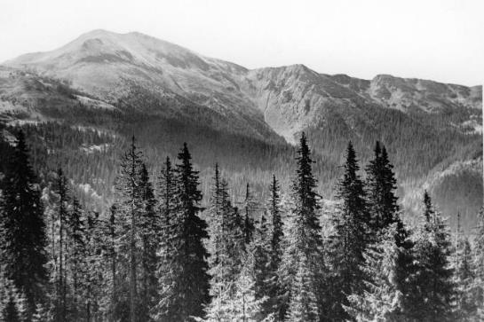
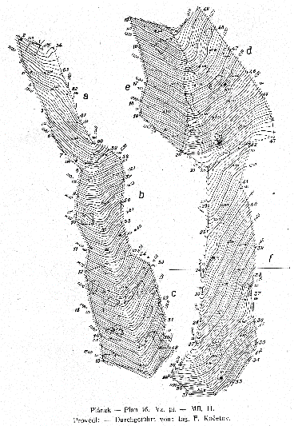
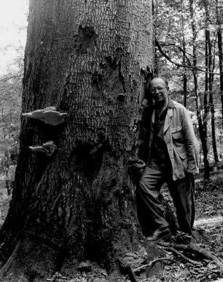
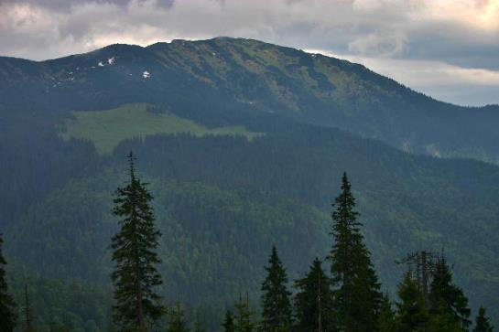
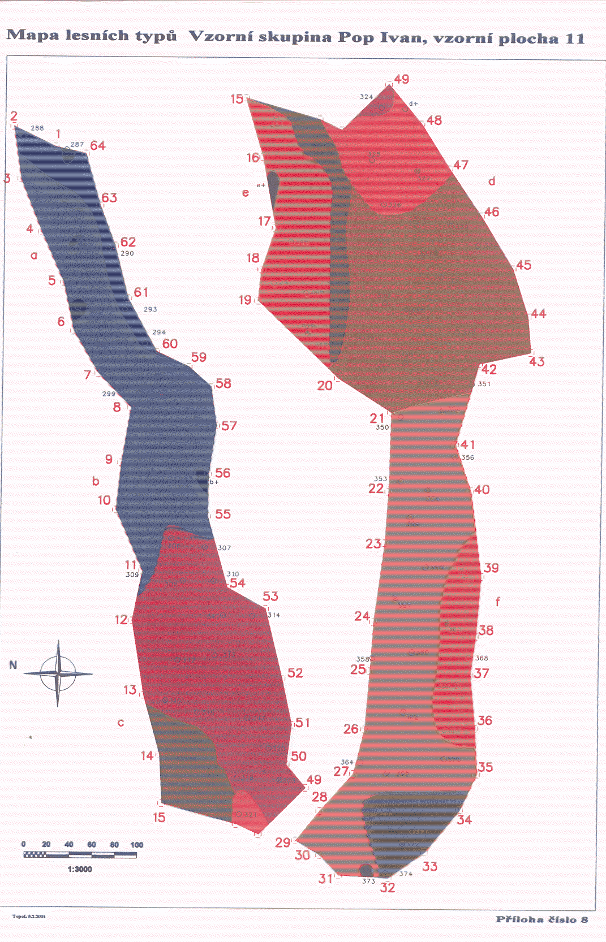
Vývoj v Československu
Alois Zlatník (1902–1979)
zakladatel geobiocenologie
průzkum pralesů
ochrana přírody

Slide 6
Klasifikace vegetace
Dva hlavní přístupy:
typizace vegetace výhradně na základě znaků rostlinných společenstev
Curyšsko-montpelliérský systém, Katalog biotopů
typizace geobiocenóz, tedy na základě bioty i stanoviště
geobiocenologický klasifikační systém, lesnicko-typologický klasifikační systém

Slide 7
Geobiocenologický klasifikační systém

Slide 8
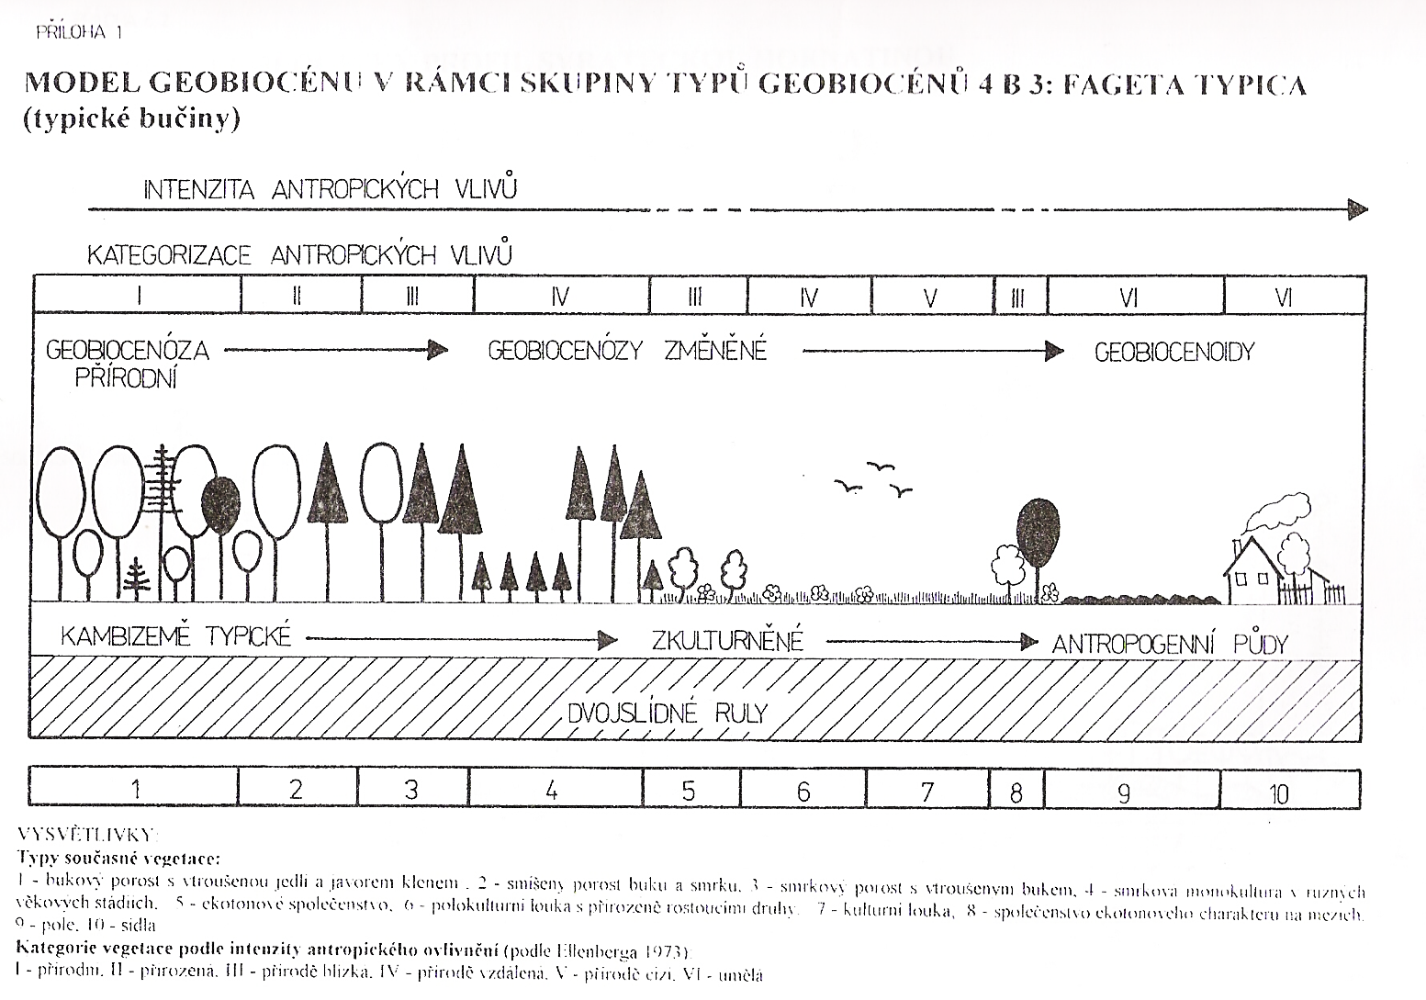

Slide 9
Geobiocenologický klasifikační systém
systém je založen na aplikaci teorie typu geobiocénu
typ geobiocénu je soubor geobiocenózy přírodní a všech od ní vývojově pocházejících a do různého stupně změněných geobiocenóz až geobiocenoidů včetně vývojových stádií, které se mohou vystřídat v segmentu určitých trvalých ekologických podmínek
vychází tedy z jednoty geobiocenózy přírodní a geobiocenóz změněných, které ovšem vznikly na plochách původně téhož typu přírodní geobiocenózy
typologický systém provázaný se systémem individuálních členění (biogeografických)

Slide 10
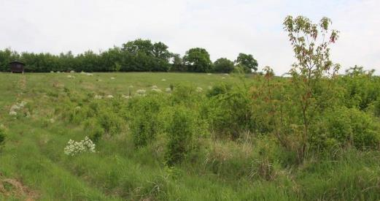
Geobiocenologický klasifikační systém
zakladatelem prof. Zlatník
systém klasifikuje krajinné segmenty s představou, že klimaxovým společenstvem na většině území ČR je les (to ale slouží jako rámec pro pojmenování jednotek)
cílem je diferenciace přírodního (potenciálního) stavu geobiocenóz v krajině!!
případně diferenciace trvalých ekologických podmínek!!
potenciální stav geobiocenóz – takový stav, který by nastal v současné krajině při vyloučení vlivů člověka

Slide 11
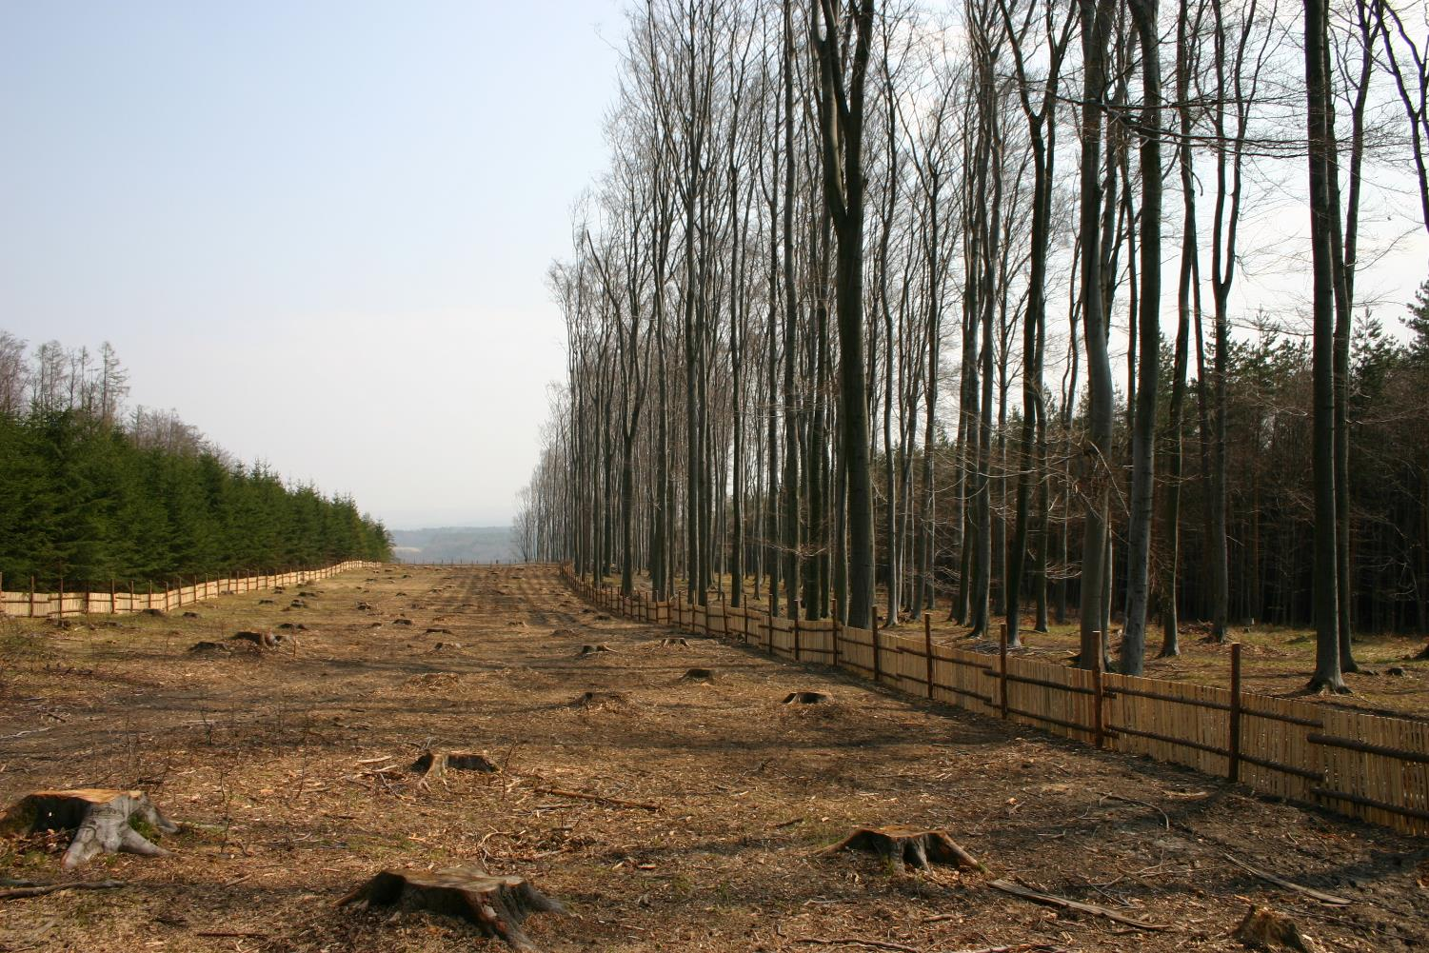
Klasifikujeme potenciální stav!
Kolik je na obrázku:
geobiocenóz?
skupin typů geobiocénů?
(takový stav, který by nastal v současné krajině při vyloučení vlivů člověka)
5
1!
4B3 – Fageta typica
4B1– Bohatá bučina modální
Notes:
11

Slide 12
Geobiocenologický klasifikační systém
Jinými slovy:
Geobiocenologický systém klasifikuje podobné trvalé ekologické podmínky, kterým odpovídají podobná potenciální společenstva. Tyto ekologické podmínky pojmenovává podle tohoto potenciálního společenstva, o němž předpokládáme, že je k těmto podmínkám nejlépe adaptované, tudíž by v daných podmínkách bylo původní (nejvyspělejší).
Podstata systému je ekologická

Slide 13
Geobiocenologický klasifikační systém
má nadstavbové a základní jednotky
nadstavbové jednotky:
vegetační stupně (číslice 1–10)
trofické řady (velká písmena A, B, C, D) a trofické meziřady (AB, BC, BD, CD)
hydrické řady (číslice 1–6)
nadstavbové jednotky tvoří ekologickou mřížku
ekologické řady

Slide 14
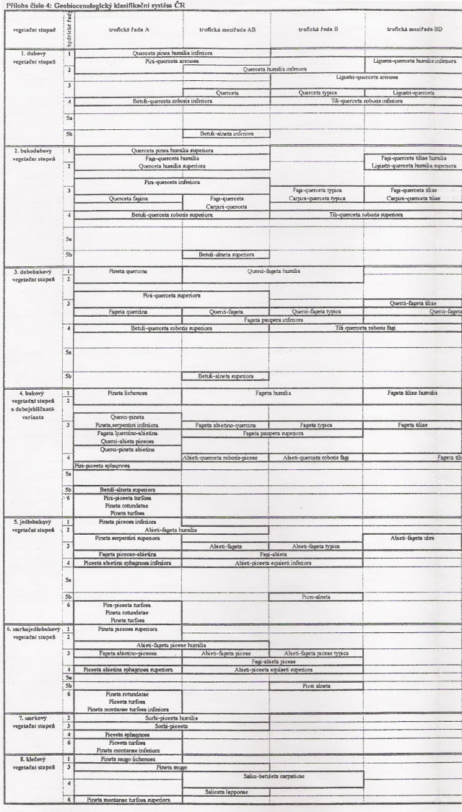
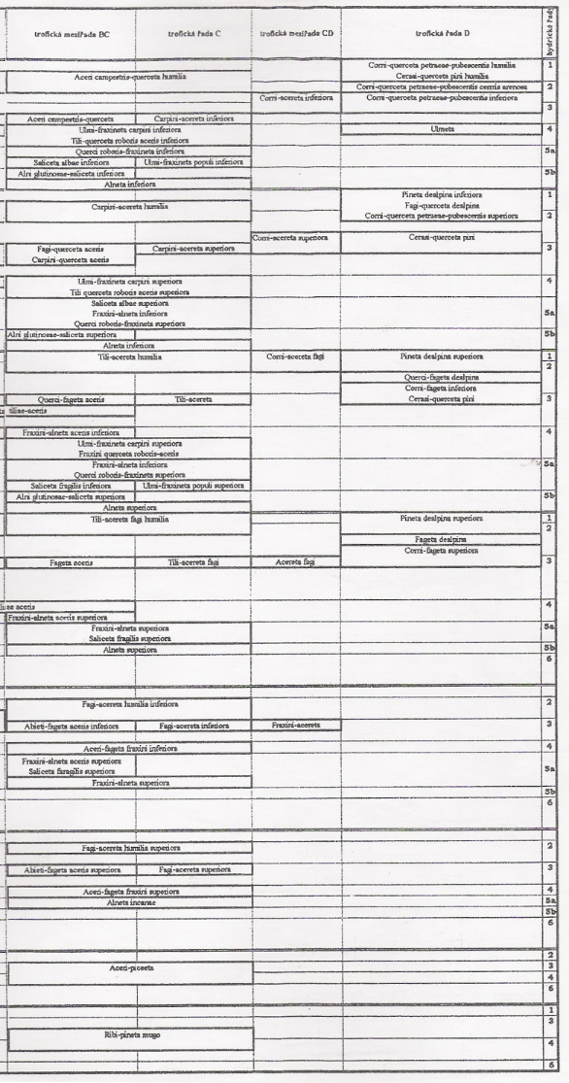
V
e
g
e
t
a
č
n
í
s
t
u
p
n
ě
T r o f i c k é ř a d y
Skupiny typů geobiocénů
H y d r i c k é ř a d y

Slide 15
Geobiocenologický klasifikační systém
základní jednotky:
skupiny typů geobiocénů:
= jedná se o sdružené typy geobiocénů s podobnými trvalými ekologickými podmínkami
zjišťují se pomocí bioindikace
rámce homogenních ekologických podmínek do té míry, že mají určité druhové složení, prostorovou strukturu, dynamiku vývoje a produktivnost
z toho vyplývá, že na ně lze vázat typ využití, které je adekvátní přírodním podmínkám!!
V ČR 170 skupin typů geobiocénů (tedy typů stanovištních podmínek a jim odpovídajících typů potenciální vegetace)

Slide 16
Geobiocenologický klasifikační systém
skupiny typů geobiocénů jsou pojmenovány podle hlavních edifikátorů (lesní dřeviny) latinskými názvy, koncovka -eta u názvu vůdčí dřeviny
dále jsou vyjádřeny geobiocenologickou formulí:
příklad:
3 B 3 – Querci-fageta typica (typické dubové bučiny)
(2)3 BC-C (4)5a – Fraxini-alneta inferiora (jasanové olšiny nižšího stupně)
Vegetační stupeň
Hydrická řada
Trofická řada

Slide 17
Vegetační stupně
vyjadřují souvislost sledu rozdílů přírodní vegetace se sledem rozdílů výškového a expozičního klimatu
vegetační stupně × lesní vegetační stupně

Slide 18
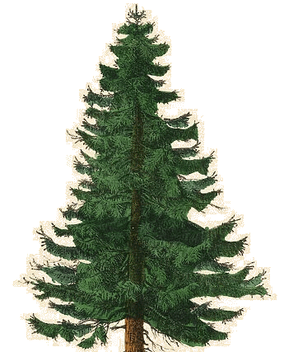
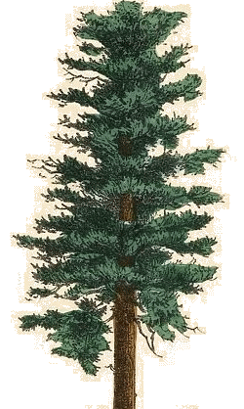
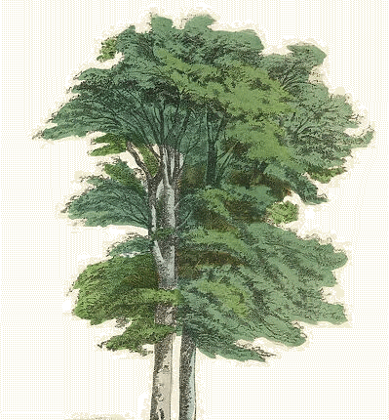
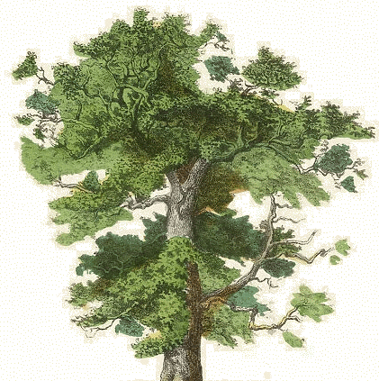
1.
2.
3.
4.
5.
6.
7.
8.
9.
10.
sníh a led
alpinská travobylinná společenstva
kleč
smrk
jedle
buk
duby

Slide 19
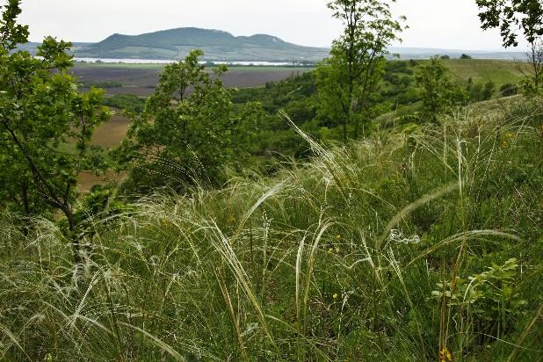
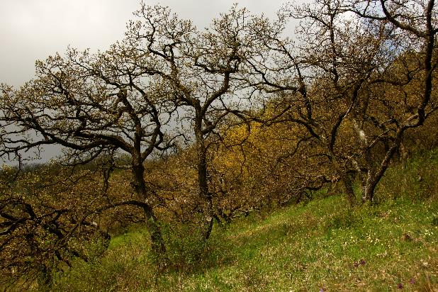
1. Dubový vegetační stupeň
nejteplejší a nejsušší oblasti ČR (jižní Morava)
asi 3 % území ČR
do 300 (500) m n. m.
spraše
průměrná roční teplota asi 9 °C, průměrný roční úhrn srážek asi 500 mm, vegetační doba dlouhá 170 dní
Quercus petraea, Quercus pubescens, Quercus cerris, Acer campestre, Sorbus torminalis, Tilia cordata, Carpinus betulus, Cornus mas, Cerasus mahaleb, Cerasus fruticosa, Ligustrum vulgare, Amygdalus nana, Salix alba.. (dřevinné i keřové patro velmi bohaté)
buk chybí (Plíva ale ojediněle na vlhčích stanovištích buk připouští)

Slide 20
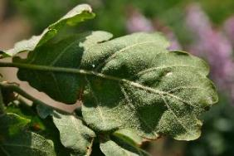
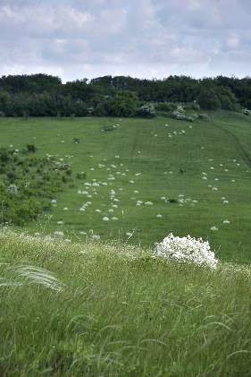
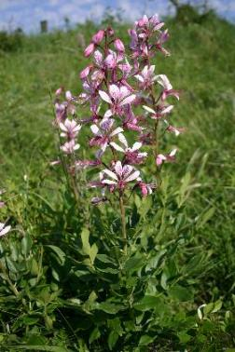
1. Dubový vegetační stupeň
Stipa spp., Carex humilis, Dictamnus albus, Lithospermum purpurocaeruleum, Iris pumila, Iris graminea, Adonis vernalis, Crambe tataria.. (bylinné patro velmi bohaté na výrazně teplomilné druhy, časté druhy stepní)

Slide 21
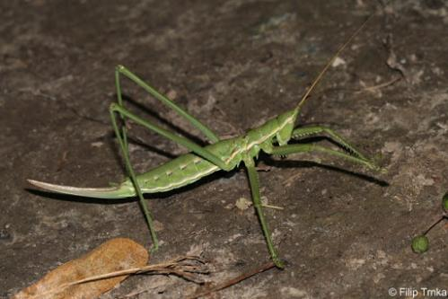
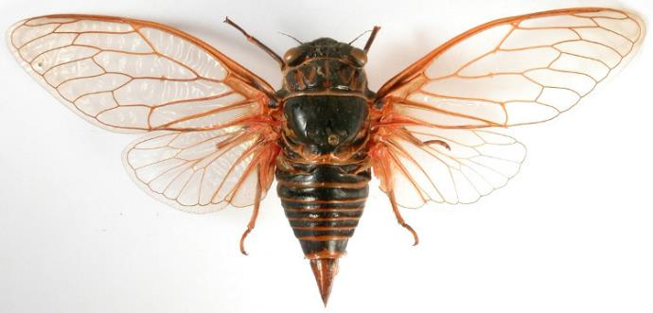
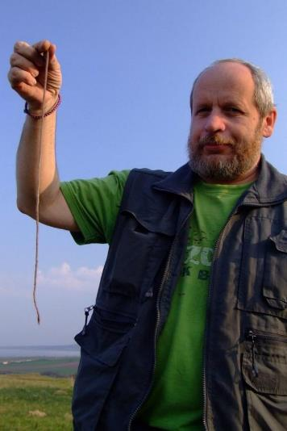
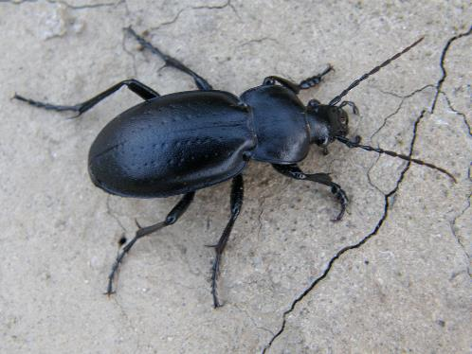
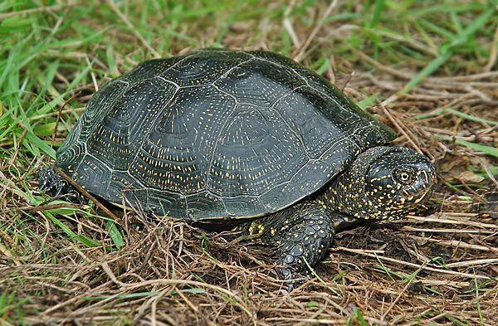
1. Dubový vegetační stupeň
kobylka sága, cikáda viničná, střevlík panonský, žížala (Allolobophora hrabei), želva bahenní, typicky cejnové pásmo
vinice, ovocné sady, orná půda
nejdéle ovlivněno člověkem, pařeziny, chybí přirozená společenstva
popíjí se…
https://botzool.sci.muni.cz/cikada-vinicna
Jindřich Procházka
Michal Hykel
Foto: Marek Janáč

Slide 22
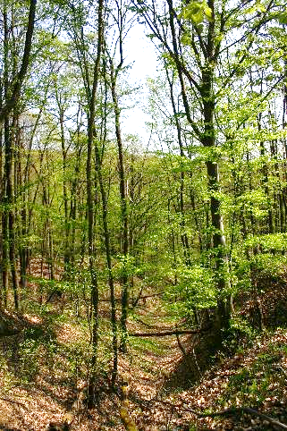
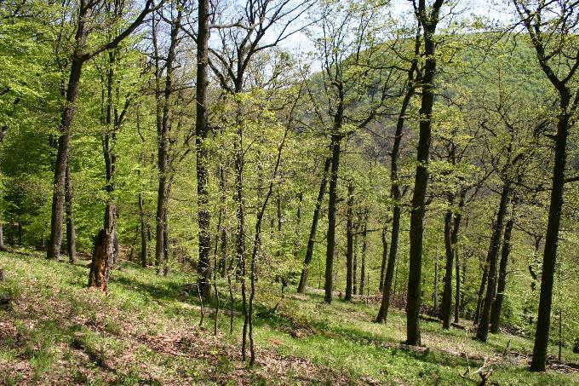
2. Bukodubový vegetační stupeň
teplé a suché oblasti ČR (jižní Morava, Polabí, České středohoří)
asi 12 % území ČR
200–400 m n. m.
spraše, sprašové hlíny
průměrná roční teplota asi 8 °C, průměrný roční úhrn srážek asi 550–600 mm, vegetační doba dlouhá 165 dní
Quercus petraea, Fagus sylvatica, Acer campestre, Sorbus torminalis, Tilia cordata, Carpinus betulus, Acer platanoides, Loranthus europaeus, Lonicera xylosteum, Euonymus verrucosa.. Ubývá teplomilných dřevin.
dub dominuje, výška do 28 m
buk roste v podúrovni až úrovni (do 28 m), typicky spádný kmen, v přírodních společenstvech minoritní podíl

Slide 23
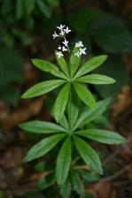
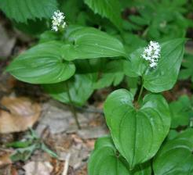
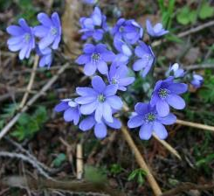
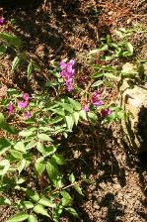
2. Bukodubový vegetační stupeň
ubývá teplomilných druhů: Stipa spp., Dictamnus albus, Lithospermum purpurocaeruleum, Lathyrus niger, Campanula persicifolia, Melittis melissophyllum aj. a poprvé se objevují tzv. bukoví průvodci a typické hájové druhy: Luzula luzuloides, Calamagrostis arundinacea, Carex pilosa, Galium odoratum, Dentaria bulbifera, Mercurialis perennis, Maianthemum bifolium, Polygonatum multiflorum, Dryopteris filix-mas, Hepatica nobilis, Vaccinium myrtillus… Dále se vyskytují Cytisus nigricans, Vincetoxicum hirundinaria, Poa nemoralis, Melica uniflora,
končí Loranthus europaeus..

Slide 24
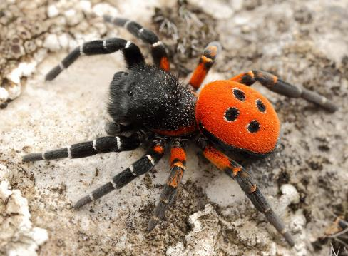
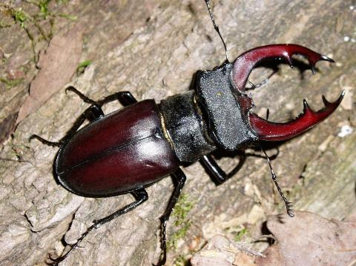
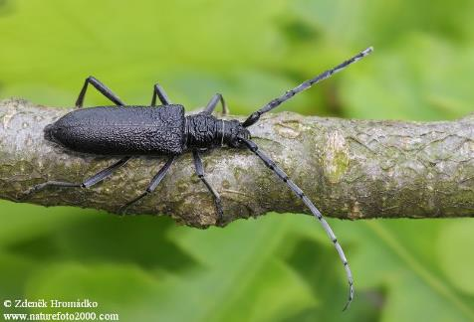
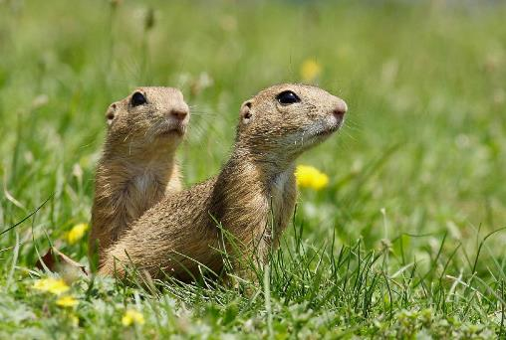
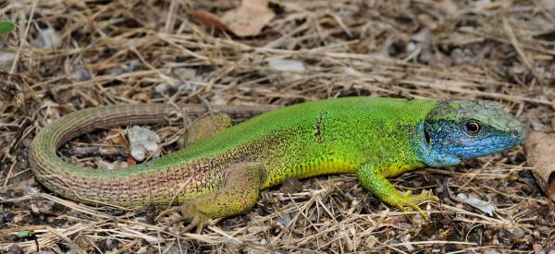
2. Bukodubový vegetační stupeň
končí: stepník rudý, (roháč velký), pestrokřídlec podražcový, ještěrka zelená, strakapoud jižní, sysel obecný, začínají se objevovat druhy s vazbou na buk: tesařík bukový
zemědělská krajina
součást pravěkého osídlení, pařeziny
popíjí se…
https://zmsoft.cz/slavicek/zobrobr.php?soubor=obr/priroda/rohac-velky.jpg&w=1200&h=898
Adam Poledníček
http://www.herpeta.cz/plaz-roku/11/plaz-roku-2016-jetrka-zelen.html?pg=1
https://www.stoplusjednicka.cz/strazce-ceskych-stepi-sysel-obecny-kriticky-ohrozeny-skudce

Slide 25
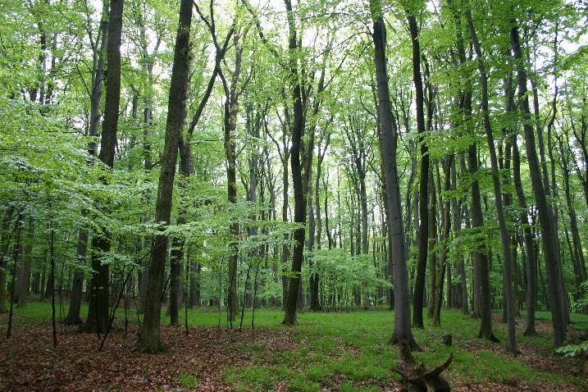
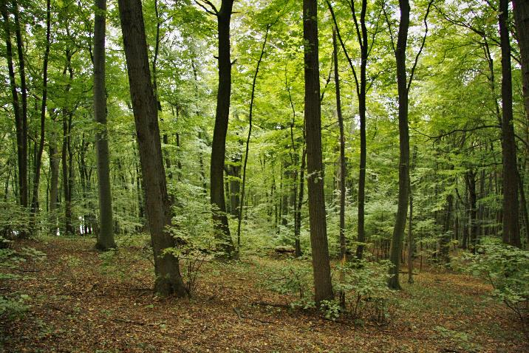
3. Dubobukový vegetační stupeň
pahorkatiny ČR
asi 18 % území ČR
300–500 (600) m n. m.
sprašové hlíny, kambizemě
průměrná roční teplota asi 7,5 °C, průměrný roční úhrn srážek asi 600–650 mm, vegetační doba dlouhá 150–160 dní
Fagus sylvatica, Quercus petraea, Acer campestre, Sorbus torminalis, Tilia cordata, Carpinus betulus, Acer platanoides, Acer pseudoplatanus, teplomilné keře vyznívají
buk dominuje v hlavní úrovni (30–35 m), předrůstá dub (do 35 m); hojný habr (do 26 m)

Slide 26
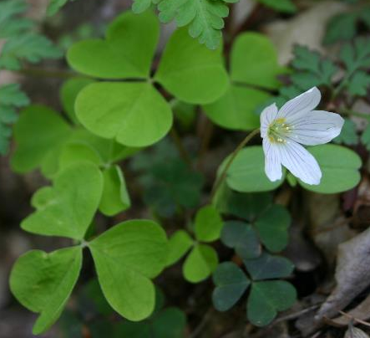
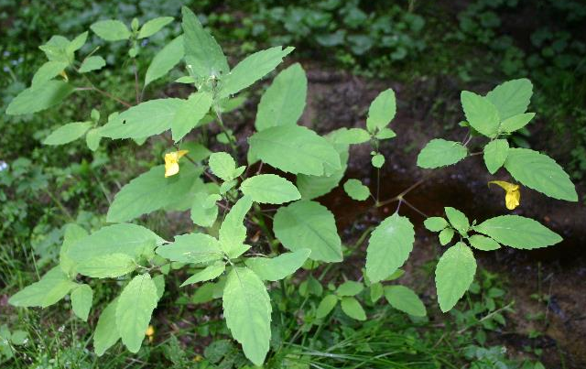
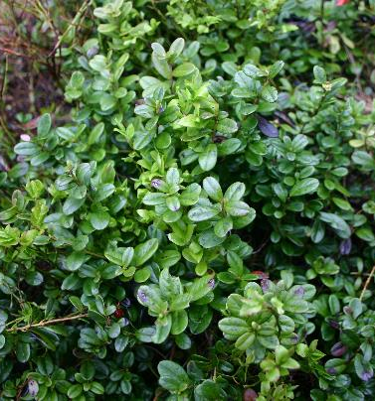
3. Dubobukový vegetační stupeň
typická účast hájových druhů a druhů bučin: Galium odoratum, Dentaria bulbifera, Asarum europaeum, Stellaria holostea, Mercurialis perennis..
končí teplomilné druhy: Stipa spp., Dictamnus albus, Lithospermum purpurocaeruleum, Lathyrus niger, Campanula persicifolia, Melittis melissophyllum; ořešák královský (vlašský)
poprvé se objevují podhorské druhy Oxalis acetosella, Gymnocarpium dryopteris, Impatiens noli-tangere, Hordelymus europaeus, Circaea lutetiana, Vaccinium vitis-idaea...
zemědělsko-lesní krajina
pravěké osídlení jen okrajově, osídlení až slovanské, pařezení vytlačilo buk (dub) ve prospěch habru a dubu
popíjí se…

Slide 27
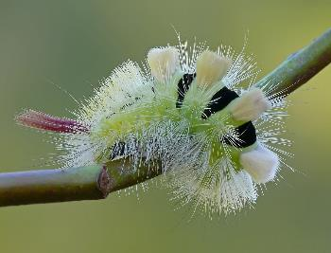
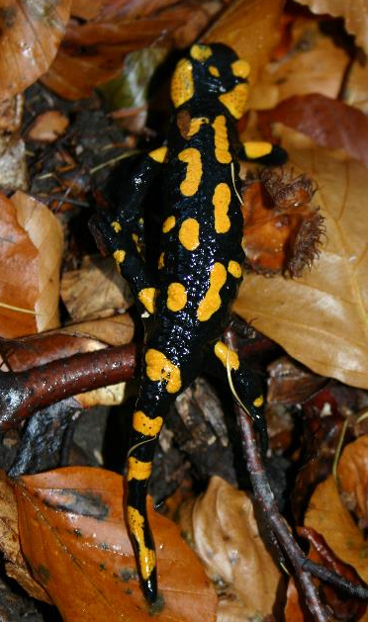
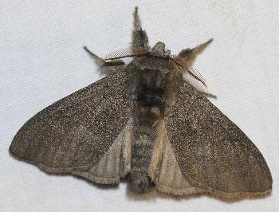
3. Dubobukový vegetační stupeň
živočichové: vyznívají druhy vázané na dub (roháč velký, tesařík obrovský), nebo např. otakárek ovocný, typicky druhy s vazbou na buk: tesařík bukový, štětconoš ořechový; typicky parmové pásmo, začíná mlok skvrnitý, končí slavík obecný, kormorán velký
Darius Baužys
Philipp Weigell

Slide 28
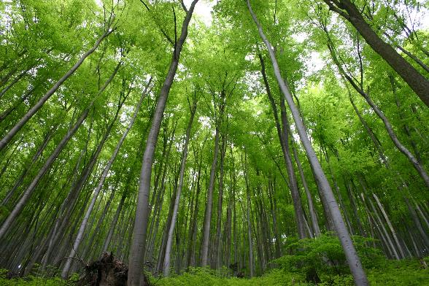
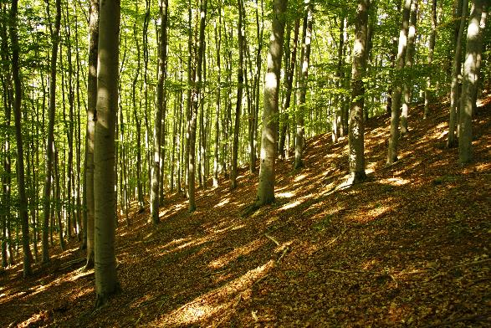
4. Bukový vegetační stupeň
pahorkatiny, vrchoviny, hornatiny ČR
asi 40 % území ČR
400–700 (800) m n. m.
kambizemě
průměrná roční teplota asi 7 °C, průměrný roční úhrn srážek asi 700 mm, vegetační doba dlouhá 140–150 dní
Fagus sylvatica, Quercus petraea, Abies alba, Acer platanoides, Acer pseudoplatanus, Tilia platyphyllos, Ulmus glabra, Sambucus racemosa
dominuje buk schopný vytvářet přirozeně monocenózy, přimíšena je jedle (v přírodním stavu cca 20 % dle stanoviště); výškově jsou si rovnocenné (do 50 m); duby a habr (do 25 m) pouze vtroušené a podúrovňové (končí zde jejich výskyt)

Slide 29
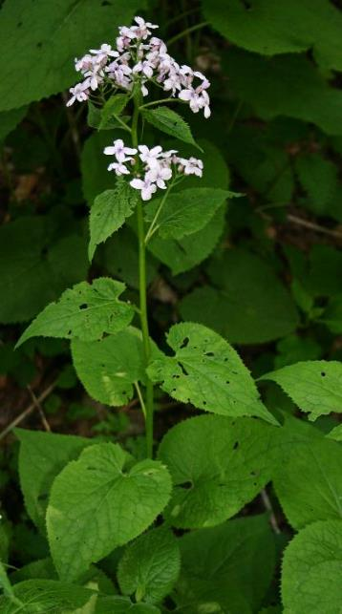
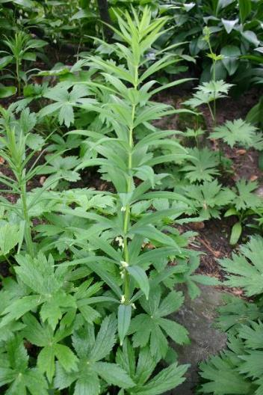
4. Bukový vegetační stupeň
typicky bukoví průvodci: Galium odoratum, Oxalis acetosella, Galeobdolon montanum, Maianthemum bifolium, Senecio ovatus, Milium effusum, Gymnocarpium dryopteris, Mercurialis perennis, Dentaria bulbifera, Avenella flexuosa...
poprvé se objevuje Lunaria rediviva, Prenanthes purpurea, Polygonatum verticillatum...

Slide 30
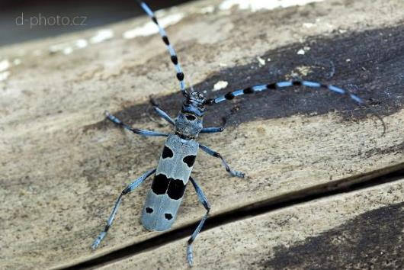
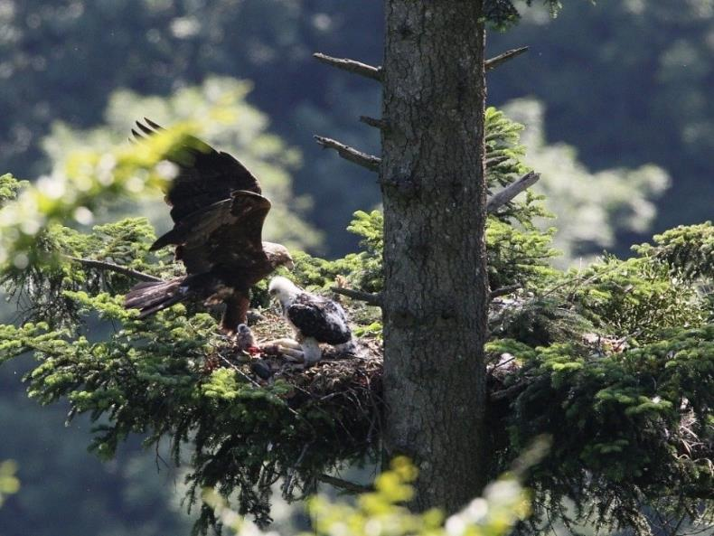
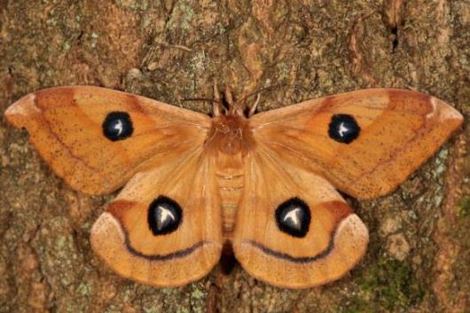
4. Bukový vegetační stupeň
tesařík alpský, martináč bukový, v ČR zde po dlouhé době zahnízdil orel skalní…
zemědělsko-lesní krajina, typicky jehličnaté monokultury
osídlení až během středověké kolonizace
dubojehličnatá varianta
popíjí se…

Slide 31
5. Jedlobukový vegetační stupeň
první horský stupeň
asi 22 % území ČR
(500) 600–800 (900) m n. m.
kryptopodzoly
průměrná roční teplota asi 6 °C, průměrný roční úhrn srážek asi 700–1000 mm, vegetační doba dlouhá do 140 dní
Fagus sylvatica, Abies alba, Picea abies, Acer pseudoplatanus, Tilia platyphyllos, Ulmus glabra, Sambucus racemosa, Rosa pendulina, Lonicera nigra
v hlavní úrovni dominuje buk (45 m), výrazně nadúrovňová je jedle (60 m); poprvé se objevuje smrk (5 %, až 60 m); duby a habr chybějí (ale mohou být vysazené); na hranici s 6. lvs končí lípa a javor mléč

Slide 32
5. Jedlobukový vegetační stupeň
Festuca altissima, Prenanthes purpurea, Impatiens noli-tangere, Stellaria nemorum, Polygonatum verticillatum, Senecio ovatus, Calamagrostis villosa...
poprvé se objevuje Blechnum spicant, Cicerbita alpina, Poa chaixii, Soldanella montana...

Slide 33
5. Jedlobukový vegetační stupeň
už typická horská fauna: datlík tříprstý, ořešník kropenatý, kos horský, jeřábek lesní; typicky lipanové pásmo vod, tesařík smrkový, lýkožrout jedlový…
mozaika lesů, luk, políček a pastvin
osídlení až během středověké kolonizace
naše ikonické pralesní rezervace (Boubínský, Žofínský prales, Mionší)
popíjí se…

Slide 34
5. Jedlobukový vegetační stupeň
Igor Míchal

Slide 35
6. Smrkojedlobukový vegetační stupeň
horský stupeň
asi 3 % území ČR
900–1200 m n. m.
podzoly
průměrná roční teplota asi 5 °C, průměrný roční úhrn srážek asi 900–1100 mm, vegetační doba dlouhá do 120–130 dní
Fagus sylvatica, Abies alba, Picea abies, Acer pseudoplatanus, Fraxinus excelsior, Sambucus racemosa, Rosa pendulina, Lonicera nigra, Salix silesiaca

Slide 36
6. Smrkojedlobukový vegetační stupeň
poprvé se objevuje Homogyne alpina, Adenostyles alliariae, Luzula sylvatica, Athyrium distentifolium aj. Doplněno řadou druhů 5. VS: Soldanella montana, Doronicum austriacum, Gentiana asclepiadea, Festuca altissima, Prenanthes purpurea, Impatiens noli-tangere, Calamagrostis villosa...
končí řada průvodců buku: Lathyrus vernus, Anemone ranunculoides, Festuca gigantea, Carex sylvatica, Corydalis cava, Corydalis solida…
Franz Xaver
Ladislav Hoskovec

Slide 37
6. Smrkojedlobukový vegetační stupeň
vyznívají druhy bučin, typicky pstruhové pásmo vod, tetřev hlušec, sýc rousný, rejsek horský, poprvé linduška horská…
rozlehlé lesní komplexy
řídké osídlení až během středověké kolonizace
popíjí se…
Martin Palánek
David Palmer
https://cs.wikipedia.org

Slide 38
7. Smrkový vegetační stupeň
horský stupeň (horská smrková tajga)
asi 1 % území ČR
(1000) 1100–1350 m n. m.
podzoly, rankery
průměrná roční teplota asi do 3,5 °C, průměrný roční úhrn srážek přes 1200 mm, vegetační doba dlouhá do 100 dní
Picea abies, Acer pseudoplatanus, (Fagus sylvatica), Sorbus aucuparia, Lonicera nigra..
dominuje smrk (maximální výška 25 m), typické rozvolnění, plynulé snižování výšky smrku, hřížení smrku, zmlazování smrku na mrtvém dřevě; buk a jedle se nevyskytují a pokud ano, jen jako zakrslé, či v keřovité formě (8–12 m); ojedinělý výskyt javoru klenu

Slide 39
7. Smrkový vegetační stupeň
typicky horské druhy: Homogyne alpina, Streptopus amplexifolius, Soldanella montana, Doronicum austriacum, Adenostyles alliariae, Gentiana asclepiadea, Luzula sylvatica, Athyrium distentifolium, Calamagrostis villosa, Avenella flexuosa, Vaccinium myrtillus...

Slide 40
7. Smrkový vegetační stupeň
křivka obecná, linduška horská, poprvé pěvuška podhorní
rozlehlé lesní komplexy
pastva dobytka, těžba dřeva, rekreace, imise
popíjí se…
Pavel VOJTA Vojtěchovský
Elaine R. Wilson

Slide 41
8. Klečový vegetační stupeň
horský stupeň nad stromovou hranicí lesa
jen nejvyšší polohy Krkonoš, Hrubého Jeseníku a Kralického Sněžníku
nad 1300 m n. m.
podzoly, rankery
průměrná roční teplota asi do 1,5 °C, průměrný roční úhrn srážek přes 1500 mm, vegetační doba dlouhá do 60 dní
Pinus mugo, Picea abies, Sorbus sudetica, Salix lapponum, Salix herbacea…

Slide 42
8. Klečový vegetační stupeň
druhy arkto-alpinské: Juncus trifidus, Hieracium alpinum, Anemone narcissiflora, Pulsatilla alpina, Primula minima, Rubus chamaemorus…, + druhy z nižších (typicky (5.)6.–7.) vegetačních stupňů: Homogyne alpina, Athyrium distentifolium, Luzula luzuloides, Luzula sylvatica, Calamagrostis villosa, Avenella flexuosa, Vaccinium myrtillus, Vaccinium vitis-idaea...
www.pladias.cz
Erling Ólafsson
Stefan.lefnaer

Slide 43
8. Klečový vegetační stupeň
střevlík lesní, vrkoč severní, slavík modráček tundrový
pastva dobytka, rekreace
Pavel VOJTA Vojtěchovský

Slide 44
9. Alpinský vegetační stupeň 10. Subnivální vegetační stupeň
nad horní hranicí lesa – alpinské louky
subnivální vegetační stupeň – v ČR se nevyskytuje
Michal Jirouš

Slide 46
Vegetační stupně ČR
https://upload.wikimedia.org/wikipedia/commons/thumb/f/f2/Vegetacni_stupne_CR.svg/750px-Vegetacni_stupne_CR.svg.png

Slide 47
Trofické řady
trofické řady vyjadřují podmínky bioty dané především obsahem živin v půdě a půdní reakcí

Slide 48
Trofické řady
Trofická řada A – oligotrofní (chudá a kyselá)
Trofická řada B – mezotrofní (středně bohatá)
Trofická řada C – nitrofilní (obohacená dusíkem)
Trofická řada D – bazická (na bazických horninách, bázemi bohatá)
Trofická meziřada AB – oligotrofně mezotrofní
Trofická meziřada BC – mezotrofně nitrofilní
Trofická meziřada BD – mezotrofně bazická
Trofická meziřada CD – nitrofilně bazická
A
B
C
D

Slide 49
Trofická řada A – oligotrofní
nejchudší půdy na kyselých horninách (kyselé žuly, ruly, svory, křemité pískovce, váté písky apod.), rašeliny
typicky podzoly, organozemě; také litozemě
pH pod 3,5, sorpční nasycení pod 10 %, C/N nad 30
Avenella flexuosa, Leucobryum glaucum, Calluna vulgaris, Nardus stricta, Carex pilulifera, Sphagnum spp., Vaccinium vitis-idaea, Vaccinium myrtillus, Pteridium aquilinum, Drosera rotundifolia...
Jonas Bergsten
Jiří Berkovec
Hynek Harvánek
https://cs.wikipedia.org
Ladislav Hoskovec

Slide 51
Trofická řada B – mezotrofní
středně bohaté půdy (žuly, ruly, flyš, droby apod.)
pH nad 4,2, sorpční nasycení nad 20 %, C/N pod 25
typicky kambizemě, kryptopodzoly; také luvizemě
Dentaria bulbifera, Galium odoratum, Poa nemoralis, Festuca altissima, Lathyrus vernus, Lathyrus niger, Campanula persicifolia, Maianthemum bifolium, Viola reichenbachiana, Melica nutans, Carex pilosa, Carex digitata, Oxalis acetosella, Dryopteris filix-mas, Athyrium filix-femina...

Slide 53
Trofická řada C – nitrofilní
nivy, suťové lesy
dominance nitrofytů
často rankery, fluvizemě
pH 5,7–7, sorpční nasycení 50–90 %, C/N = 10–12
Urtica dioica, Acer spp., Lunaria rediviva, Mercurialis perennis, Allium ursinum, Alliaria petiolata, Chelidonium majus, Galium aparine, Lamium maculatum...

Slide 55
Trofická řada D – bazická
na vápencích, hadcích, spraších a bazických horninách
pH přes 6,5, sorpční nasycení 70–100 %, C/N 15–25
typicky rendziny, také černozemě
Cornus mas, Berberis vulgaris, Sorbus aria, Dictamnus albus, Sesleria caerulea, Adonis vernalis, Lithospermum purpurocaeruleum, Brachypodium pinnatum, Carex montana, Crambe tataria, Melittis melissophyllum, Iris pumila, Asplenium viride...

Slide 57
Hydrické řady
vystihují rozdíly ve vlhkostním režimu půd

Slide 58
Hydrické řady
řada 1 – suchá (zakrslá)
řada 2 – omezená
řada 3 – normální
řada 4 – zamokřená
řada 5 – mokrá
– 5a – s proudící vodou
– 5b – se stagnující vodou
řada 6 – rašelinná

Slide 59
1. Řada suchá (zakrslá)
skály, sutě, bez půdního povrchu – extrémní výpar, malá vododržnost, rychlý odtok
litozemě, rendziny, rankery
rozvolněný zápoj dřevin, zakrslost
Pinus sylvestris, Betula pendula, Sedum spp., Jovibarba, Saxifraga tridactylites, Saxifraga paniculata… a také významný podíl terestrických mechorostů a lišejníků, sukulentů apod.

Slide 61
2. Řada omezená
arenické půdy – extrémní vsak, nebo extrémní výpar
Festuca ovina, Carex humilis, Vincetoxicum hirundinaria, Carlina acaulis, Thymus spp., Luzula luzuloides, Poa nemoralis, Euphorbia cyparissias, Eryngium campestre… + pravidelně se ještě vyskytují druhy ze suché hydrické řady

Slide 63
3. Řada normální
vyrovnaný vodní režim
podle této řady určována vegetační stupňovitost – řada vůdčí
kambizemě, hnědozemě, luvizemě, kryptopodzoly…
běžné mezofilní rostliny – Oxalis acetosella, Galium odoratum, Dryopteris filix-mas, Senecio ovatus, Viola reichenbachiana, Viola riviniana, Dentaria bulbifera, Leucanthemum vulgare, Campanula patula, Lathyrus vernus, Stellaria holostea, Athyrium filix-femina, Trifolium pratense, Geranium pratense, Ajuga reptans, Veronica chamaedrys apod.

Slide 65
4. Řada zamokřená
pseudogleje
hladina spodní vody hlouběji než 80 cm
Alnus, Luzula pilosa, Molinia spp., Juncus spp., Carex sylvatica, Aegopodium podagraria, Equisetum sylvaticum, Geranium palustre, Stachys sylvatica, Lysimachia nummularia, Carex brizoides, Geum rivale, Leucojum vernum, Symphytum officinale, Ranunculus acris, Ranunculus repens, Lychnis flos-cuculi, Cirsium oleraceum, Cirsium palustre, Dactylorhiza majalis apod.
http://www.freenatureimages.eu/Plants/Flora%20A-B/Aegopodium%20podagraria%2C%20Ground-elder/index.html#

Slide 67
5. Řada mokrá
fluvizemě (5a), gleje (5b)
varianta s proudící (5a) a se stagnující vodou (5b)
Alnus spp., Carex acutiformis, Carex riparia, Carex acuta, Carex vesicaria, Phalaris arundinacea, Phragmites australis, Typha latifolia, Iris pseudacorus, Caltha palustris, Calla palustris, Chrysosplenium alternifolium, Lysimachia vulgaris, Lythrum salicaria, Filipendula ulmaria, Scirpus sylvaticus...

Slide 69
6. Řada rašelinná
organozemě s vrstvou rašeliny vyšší než 50 cm
Pinus rotundata, Betula pubescens, Sphagnum spp., Carex nigra, Eriophorum spp., Drosera rotundifolia, Ledum palustre, Andromeda polifolia, Vaccinium uliginosum, Oxycoccus palustris...

Slide 71
Význam geobiocenologického klasifikačního systému
daná jednotka určuje trvalé ekologické podmínky daného stanoviště
daná jednotka ± určuje potenciální vegetaci
srovnání aktuálního a potenciálního stavu umožňuje odhadnout míru ovlivnění člověkem (přirozenost aktuálního společenstva)
srovnání aktuálního a potenciálního stavu umožňuje odhadnout vhodnost aktuální vegetace, míru využití potenciálu stanoviště
územní systémy ekologické stability
krajinné plánování (biogeografická diferenciace krajiny
v geobiocenologickém pojetí)
ochrana přírody
na Slovensku použití v lesnictví
atd.

Slide 72
Význam geobiocenologie
 | 1B3 | 2B3 | 5AB3 | 2BC5a
může zde být vinohrad?
může zde být meruňkový sad?
může zde existovat květnatá louka s kohoutkem lučním?
může se zde hospodařit se smrkem?
jak by měl vypadat přírodě blízký remízek?
mám koupit rodinný domek za babku?
houbařský ráj?
poroste zde luční kvítí?
++ = určitě ano; + = ano; +- = horko-těžko; - = ne, -- = určitě ne; ? = kdo ví?

Slide 73
Lesnicko-typologický systém ÚHÚL
v teoretické rovině vychází ze systému geobiocenologického (terminologie, hypotézy, pracovní postupy)
ekologická (edafoklimatická) mřížka:
vertikální vymezení = lesní vegetační stupně (LVS)
horizontální vymezení = edafické kategorie (EK); širší rámce edafických kategorií (příbuznost lesní vegetace, příbuznost stanoviště (extrémnost polohy, ovlivnění vodou)) = ekologické řady (EŘ)
ekologické řady a edafické kategorie ± kombinace TŘ a HŘ
kombinace lesního vegetačního stupně (většinou) a edafické kategorie vymezuje soubor lesních typů (SLT, SoLT) (= základní jednotka)
soubor lesních typů se rozpadá na lesní typy, lesní typ = základní jednotka diferenciace růstových podmínek (sdružení do SLT podle ekologické příbuznosti vyjádřené hospodářsky významnými vlastnostmi stanoviště)
v praxi ÚHÚL je lesní typ charakterizován význačnou druhovou kombinací druhů příslušné fytocenózy, půdními vlastnostmi, výskytem v terénu a potenciální bonitou dřevin
úzká vazba na lesní hospodářství

Slide 74
Ekologické řady
LVS
Soubor lesních typů
Lesní typ
Edafické kategorie

Slide 75
Názvosloví lesnicko-typologického systému
(±) podle edafické kategorie a společenstva hlavní dřeviny daného vegetačního stupně (ale ne u všech jednotek, např. na vodou ovlivněných stanovištích jedliny apod.)
4S = soubor lesních typů = svěží bučina
4S1 = lesní typ = svěží bučina modální
Lesní typ
Edafická kategorie
Označení vegetačního stupně (ale jen u tzv. zonálních stanovišť v hantýrce ÚHÚL)
Exponovaná stanoviště (> 22° (40 %)) u EK M, K, I, S, B, W, H, D na čtvrtém místě písmeno „e“, např. 5B1e

Slide 76
Názvosloví lesních typů
0 – antropogenní
1 – modální (typický)
2 – chudší
3 – bohatší (u EK B nitrofilnější)
4 – sušší
5 – vlhčí
6 – hlinitější (jílovitější)
7 – skeletnatější
8, 9 – specifické typy vymykající se převažujícím vlastnostem SLT (např. podloží – vápencové, hadcové…; terén – rokliny, strže, sesuvy…; půda – skeletnatá, písčitá, prameništní…; fytocenóza – dealpinská, měkký luh…; vzrůst dřevin – zakrslejší, vrcholový fenomén)

Slide 77
LT a SLT
 | LT | => | SLT
Plíva (1971) | 651
± 2001 (OPRL 1) | 1032
1. 1. 2019 | 804 |  | 182

Slide 78
(Lesní) vegetační stupně (LVS)
Geobiocenologie | Lesnická-typologie ÚHÚL
1. dubový | 1. dubový
2. bukodubový | 2. bukodubový
3. dubobukový | 3. dubobukový
4. bukový | 4. bukový
5. jedlobukový | 5. jedlobukový
6. smrkojedlobukový | 6. smrkobukový
 | 7. bukosmrkový
7. smrkový | 8. smrkový
8. klečový | 9. klečový
9. alpinský | 10. alpínský
10. subnivální
0. bory

Slide 79
6. lesní vegetační stupeň – smrkobukový
společně se 7. LVS bukosmrkovým zahrnutý do Zlatníkova 6. smrkojedlobukového VS
700–900 m n. m., 4,5–5,5 °C, 900–1050 mm, vegetační doba 115–130 dní (Plíva 1991)
v hlavní úrovni i v podúrovni dominuje buk (do 35 m, 50 %), předrůstá ho jak jedle (až 60 m, 20 %), tak smrk (30 %); růstové optimum smrku (až 60 m); typická hercynská směs; končí jasan, jilm horský
Prenanthes purpurea, Polygonatum verticillatum, Festuca altissima, Calamagrostis villosa, spíše ojediněle pak „smrkové druhy“ Homogyne alpina, Luzula sylvatica, Cicerbita alpina, Soldanella montana a dále pak Doronicum austriacum, Adenostyles alliariae, Gentiana asclepiadea, Athyrium distentifolium, Impatiens noli-tangere...

Slide 81
7. lesní vegetační stupeň – bukosmrkový
společně se 6. LVS smrkobukovým zahrnutý do Zlatníkova 6. VS smrkojedlobukového
typicky humusové podzoly
900–1050 m n. m., 4–4,5 °C, 1050–1200 mm, vegetační doba 100–115 dní (Plíva 1991)
v hlavní úrovni dominuje smrk (maximálně 40 m, 70 %); jedle roste v podúrovni (10 %); buk ve výrazné podúrovni (20 %), cca polovina výšky hlavní úrovně (maximální výška 27 m)
význačná účast „smrkových druhů“: Homogyne alpina, Luzula sylvatica, Doronicum austriacum, Poa chaixii, Soldanella montana dále pak Adenostyles alliariae, Gentiana asclepiadea, Athyrium distentifolium, Festuca altissima, Prenanthes purpurea, Impatiens noli-tangere, Calamagrostis villosa, Avenella flexuosa...

Slide 83
0 – společenstva borů
Nejedná se o vegetační stupeň! I v tabulce jsou bory postaveny mimo VS
jde o „azonální“ společenstvo, mimo klimatickou stupňovitost (převážně však 3.–4. lesní vegetační stupeň)
přirozená stanoviště borovice podmíněná půdně – písky, hadce, rašeliny, skalní výchozy
k borovici přistupují vtroušeně další dřeviny dle stanoviště (vodou ovlivněná stanoviště – smrk, jedle bříza apod.)

Slide 85
Ekologické řady (EŘ)
horizontální členění ekologické (edafoklimatické) mřížky
diferenciace růstových podmínek především podle půdních vlastností (obsah živin, skeletnatost, obsah vody)
ekologické řady (širší rámce) edafické kategorie (základní diferenciace)
ekologické řady označeny symbolem základní edafické kategorie:
extrémní (zakrslá) (Z) – extrémní stanoviště
kyselá (K) – chudá stanoviště
živná (B) – bohatší stanoviště
obohacená humusem (javorová) (J)
obohacená vodou (jasanová) (L)
oglejená (pseudoglejová) (P)
glejová (G)
rašelinná (R)

Slide 86
Edafické kategorie
v podstatě kombinace skeletovitosti/hlinitosti, obsahu živin a hydrického režimu
vymezené na základě hospodářsky významných vlastností půdy (trofismus půdy, bazická saturace, vodní režim, obsah skeletu, tvar terénu)
spolu s vegetačním stupněm (ne u všech jednotek!) definují soubor lesních typů
Obsah živin
Skeletovitost (a zakrslost)
Skelet nad 80 % neprůchozí pro techniku
Zakrslost vegetace
Skelet 50–90 % (kromě C)
Skelet 10–50 %
Skelet do 10 %
Oglejení
Glej
Organozem
F
F
Hydrický režim

Slide 87
Edafické kategorie
Obsah živin
Skeletovitost (a zakrslost)
F
Hydrický režim

Slide 88
Edafické kategorie
Obsah živin
Skeletovitost (a zakrslost)
F
Hydrický režim

Slide 89
Edafické kategorie
Obsah živin
Skeletovitost (a zakrslost)
F
Hydrický režim

Slide 90
Edafické kategorie
Obsah živin
Skeletovitost (a zakrslost)
F
Hydrický režim

Slide 91
Edafické kategorie
Obsah živin
Skeletovitost (a zakrslost)
F
Hydrický režim

Slide 92
Edafické kategorie
Obsah živin
Skeletovitost (a zakrslost)
F
Hydrický režim

Slide 93
Edafické kategorie
Obsah živin
Skeletovitost (a zakrslost)
F
Hydrický režim

Slide 94
Edafické kategorie
Obsah živin
Skeletovitost (a zakrslost)
F
Hydrický režim

Slide 95
Edafické kategorie
Obsah živin
Skeletovitost (a zakrslost)
F
Hydrický režim

Slide 96
Edafické kategorie
Obsah živin
Skeletovitost (a zakrslost)
F
Hydrický režim

Slide 97
Edafické kategorie
Obsah živin
Skeletovitost (a zakrslost)
F
Hydrický režim

Slide 98
Edafické kategorie
Obsah živin
Skeletovitost (a zakrslost)
F
Hydrický režim

Slide 99
Ekologická řada extrémní (Z) (zakrslá)
extrémní stanoviště:
exponované polohy (hřebeny, vrcholy, příkré svahy)
mělké půdy
klimaticky nepříznivé – velmi nízké srážky, vysoké teploty × horské oblasti pod vlivem vrcholového fenoménu
projevem je zakrslost a rozvolněnost porostů
ochranné lesy
fytocenologická vyhraněnost v okrajových lesních vegetačních stupních
jinde extrémní stanovištní varianty kyselé a živné řady

Slide 100
Edafické kategorie extrémní řady
X – bazická zakrslá (xerotermní)
bohatá, bazická a zakrslá
mělké, vysýchavé půdy na karbonátovém, karbonáto-silikátovém, bazickém a ultrabazickém podloží (vápence, čediče)
reliéf: výslunné a výsušné expozice – svahy, vrcholy, hřbety, skalní ostrohy
půda: skeletovitost 0 (spraš) 20–100 %; rendzina, pararendzina, litozem, ranker
půda pravidelně silně prosychá po větší část roku
biota: extrazonální – výskyt bioty nižších vegetačních stupňů, jiných biogeografických (pod)provincií, příp. biomů, kalcifilní xerofyty
ochranné lesy, podprůměrná bonita, zakrslý vzrůst
0–4X
návaznost v terénu: EK C, Z
obdoba edafické kategorie Z na bohatých substrátech
Pálava, Český kras, Moravský kras, České středohoří aj.

Slide 101
Rendzina modální akumulovaná na jurských vápencích – Vavříček, Pancová Šimková

Slide 102
Edafické kategorie extrémní řady
Z – zakrslá
chudá až středně bohatá a zakrslá
mělké, vysýchavé půdy na kyselém až neutrálním silikátovém podloží (pískovec, žula, rula, svor…)
extrémní stanoviště (reliéfem, ale i klimatem, či půdou)
reliéf: obyčejně exponované větrné, výsušné polohy; svahy, vrcholy, hřbety, plošiny; vrcholový fenomén
půda: skeletovitost 20–100 %; bázemi chudá až středně bohatá; litozem, ranker, až hluboké, vyvinuté půdy na vrcholech plošin (kambizem, kryptopodzol, podzol)
voda: pravidelně prosychá i mimo vegetační sezónu
biota: zakrslý vzrůst stromové vegetace, fytocenózy
se podobají (až na zakrslost) normálním („zonálním“)
stanovištím, acidofyty, oligotrofní a mezotrofní xerofyty
ochranné lesy, podprůměrná bonita
0–10Z
návaznost v terénu: EK Y, N, C
obdoba edafické kategorie X na chudých substrátech
skalní města (Český ráj, Českosaské Švýcarsko,
Broumovské stěny…) aj., skály a hrany říčních zářezů

Slide 103
Litozem modální na hrubozrném granitu – Vavříček, Pancová Šimková

Slide 104
Edafické kategorie extrémní řady
Y – skeletová
chudá až středně bohatá a suťová (skelet > 80 %)
mozaikovitě mělké půdy na kyselém až neutrálním silikátovém podloží (pískovce, ruly, žuly, granodiority…)
reliéf: balvanité svahy až skalnatý terén, suťové proudy, kamenná moře
půda: skelet > 80 %; bázemi chudá až středně bohatá stanoviště; litozemě, rankery
půdně podobná s EK Z, ovšem mocnější zvětralina, příznivější půdní vlhkost, vzdušná vlhkost, hlubší půdy, chráněné polohy
voda: často prosychá
biota: vzrůst dřevin není zakrslý, fytocenózy podobné
normálním („zonálním“) stanovištím, acidofyty, oligotrofy a
mezotrofy
ochranné lesy, bonita lepší, než u kategorie Z
0Y, 2–8Y
návaznost v terénu: EK Z, N
obdoba kategorie J na kyselém podloží
v 9. VS součástí 9Z – kleč, v 10. VS součástí
10Z – arktoalpinum
Podyjí, Šumava (údolí Vydry) aj., suťovitá pole pod skalami

Slide 106
Ekologická řada kyselá (K)
minerálně chudé, kyselé půdy, zhoršená humifikace, menší vázání vody, snazší vysýchání, snížená sorpční kapacita, nižší obsah živin
plošně nejvýznamnější (Hercynikum)
dominance acidofytů: Luzula luzuloides, Carex pilulifera, Vaccinium myrtillus, Vaccinium vitis-idaea, Avenella flexuosa, Festuca ovina, Calamagrostis villosa, Calamagrostis arundinacea aj.
projevem je slabší bonita, slabší buřenění (větší potenciál přirozené obnovy), vyvinutější kořenový systém vzhledem ke koruně (stabilita proti větru)
shoda s vegetační stupňovitostí

Slide 107
Edafické kategorie kyselé řady
M – chudá (Myrtillus)
chudá, hydricky normální, mimo sutě (skelet do 50 % v Ah horizontu)
minerálně nejchudší horniny (písky, pískovce, slepence, fylity, svory)
reliéf: svahy, plošiny, roviny (písky)
půda: písčitá, hlinitopísčitá; skeletovitost 0 % (písek)–50 %; bázemi extrémně chudá, velmi silně kyselá; podzoly; bez oglejení; většinou mělké až středně hluboké, propustné
voda: občas prosychá (v nižších polohách) – závisí na substrátu
biota: vegetace odpovídá VS, pravidelně stenoekní acidofyty a oligotrofy
podprůměrná produkce
0–8M
návaznost v terénu: EK K, Z, N, „bory“
na gradientu trofnosti nejchudší SLT (M, K, S, B, W, D)
trendy v mapování: přesuny z „borů“ do M
v 9. VS součástí 9K – klečová smrčina, v 10. VS součástí
10Z – arktoalpinum
Bzenecká doubrava, oblast dolního toku Orlice východně
od Hradce Králové, vřesoviště na Podyjí, plošiny
pískovcových skalních měst aj.

Slide 109
Edafické kategorie kyselé řady
K – kyselá
kyselá a hydricky normální, mimo sutě (skelet do 50 % v Ah horizontu)
nejrozšířenější v ČR
neexponovaná „průměrná“ poloha, kyselé podloží (žuly, ruly), nepříznivé humusové formy
reliéf: svahy, plošiny, roviny (písky)
půda: písčitá až písčitohlinitá; vždy chudá bázemi, kyselá; podzoly, kryptopodzoly, oligotrofní až dystrické kambizemě; bez oglejení
voda: občas sezónně prosychá (v nižších polohách) – vliv substrátu
biota: vegetace odpovídá VS, stenoekní acidofyty a
oligotrofy zcela ojediněle, acidofyty a oligotrofy dominují
0–9K
návaznost v terénu: EK M, S, Z, N, „bory“
v 10. VS součástí 10Z – arktoalpinum
na gradientu bohatosti druhý nejchudší SLT (M, K, S, B, W, D)
typicky Českomoravská vysočina, Plzeňsko, Jeseníky aj.

Slide 111
Edafické kategorie kyselé řady
N – kyselá kamenitá
chudá a kyselá, hydricky normální, kamenitá (skelet 50–90 %) na kyselých horninách
reliéf: svahy, vrcholy, hřbety
půda: od bázemi velmi chudých po středně bohaté substráty; podzoly, kryptopodzoly, oligotrofní až dystrické kambizemě; půdy středně hluboké, dobře propustné; bez oglejení
voda: občas v sezóně prosychá
biota: vegetace odpovídá VS; dřeviny nezakrslé,
typicky acidofyty a oligotrofy
analogie M a K na kamenitých půdách
0–8N
v 9. VS součástí 9K – klečová smrčina, v 10. VS
součástí 10Z – arktoalpinum
exponované HS
návaznost v terénu: EK Z, Y, F
Českomoravská vysočina, Jeseníky aj., kamenité svahy
říčních údolí

Slide 113
Edafické kategorie kyselé řady
I – kyselá hlinitá (dříve uléhavá (ilimerizovaná))
chudá až středně bohatá, hydricky normální, hlinitá (skelet < 10 %)
analogie kategorie K na chudých hlínách
reliéf: plošiny, roviny
geologický substrát: sprašové, svahové hlíny
půda: zrnitostně těžká – hlinitojílovitá až jílovitá; uléhavá; skeletovitost do 10 %; velmi (až extrémně) chudá bázemi; luvizemě, pelozemě; oglejení jen slabé do oglejeného subtypu
voda: pravidelně v sezóně prosychá, ve spodinách
oglejení
biota: vegetace odpovídá VS; typicky acidofyty a
oligotrofy
1–6I
návaznost v terénu: EK H, S, K, O, P
Polonikum na našem území, okolí Opavy, Ostravsko

Slide 115
Ekologická řada živná (B)
minerálně středně bohaté až bohaté půdy, plně geneticky vyvinuté, příznivá vlhkost (čerstvé, svěží půdy), příznivá humifikace
dominance mezotrofních druhů: Galium odoratum, Dentaria bulbifera, Carex digitata, Oxalis acetosella, Senecio ovatus, Athyrium filix-femina, Rubus hirtus, Carex pilosa, Carex montana, Dactylis polygama, Melica uniflora, Brachypodium sylvaticum aj.
druhy acidofilní, kalcifilní a nitrofilní jen okrajově
vysoká produkce, silné zabuřeňování, malá stabilita proti větru, častější kořenové hniloby
základní společenstva vegetačních stupňů

Slide 116
Edafické kategorie živné řady
S – svěží (středně bohatá)
středně bohatá, hydricky normální, mimo sutě (skelet do 50 % v Ah horizontu)
přechod mezi živnou a kyselou řadou
reliéf: svahy, roviny (písky), plošiny
půda: výjimečně písčitá, hlinitopísčitá až písčitohlinitá; středně bohatá na báze; kambizemě, kryptopodzoly v nejvyšších polohách i podzoly; bez oglejení (max. slabě ve spodinách)
voda: občas sezónně prosychá – dle substrátu
biota: vegetace odpovídá VS; typicky míšení oligotrofních
a mezotrofních druhů, často holé (nahé) typy
1–8S
návaznost v terénu: EK K, B, C
na gradientu bohatosti středně bohatý SLT (M, K, S, B, W, D)
Drahanská vrchovina, Nízký Jeseník aj.

Slide 118
Edafické kategorie živné řady
F – svěží kamenitá (dříve také svahová (kamenitá, Filices))
středně bohatá až bohatá, hydricky normální a kamenitá (skelet nad 50 %)
typicky na minerálně středně zásobených horninách – granodiority, droby aj.
reliéf: stinné kamenité svahy, hřebeny, rokle, hluboké strže
půda: hlinitopísčitá až jílovitohlinitá; skeletovitost 50–90 %; středně bohatá až bohatá bázemi; kambizem rankerová, kryptopodzol rankerový; bez oglejení
voda: vzácně prosychá ve vegetačním období (nižší polohy)
biota: vegetace odpovídá VS, většinou časté vysoké kapradiny, typicky míšení oligotrofních a mezotrofních druhů, bez výraznějšího zastoupení nitrofytů
1–8F
návaznost v terénu: svahové typy EK B, S, EK A
přechod mezi edafickou kategorií N a A
analogie N a A na středně bohatých půdách, analogie S
a B na kamenitých půdách
exponované HS
dříve mapovaná na svazích o sklonu vyšším než 25° a
kamenitosti do 50 %
Nízký Jeseník, Drahanská vrchovina, kamenité svahy
hlubokých říčních údolí aj.

Slide 120
Edafické kategorie živné řady
C – vysýchavá (suchá, kamenitá, citlivá)
středně bohatá, bohatá až bazická, kamenitá až svahová, na výslunných svazích, kamenitá (skelet do 90 %)
reliéf: exponované, vysychavé, výslunné polohy; svahy, plošiny, vrcholy
typicky na čedičích a jiných bazických horninách na jižně orientovaných svazích
půda: hlinitopísčitá až jílovitohlinitá; skelet 20–90 %; bázemi středně bohatá až ultrabazická; pararendzina, kambizem, hnědozem
voda: pravidelně proschlá půda během značné části vegetačního období
biota: vegetace odpovídá VS; dřeviny nezakrslé; porosty mají „světlý“ ráz; v bylinném patře hojné subxerofilní druhy (Pyrethrum corymbosum,
Campanula persicifolia, Silene nutans, Vincetoxicum
hirundinaria) a druhy trávovitého vzhledu Poa nemoralis,
Brachypodium pinnatum, Festuca ovina, Luzula luzuloides
0–5C
exponované HS
návaznost v terénu: EK X, Z, Y
výrazná „citlivost“ k suchu (vyloučení smrku)
České středohoří aj.
Notes:
120

Slide 122
Edafické kategorie živné řady
B – bohatá
bohatá, hydricky normální, mimo sutě (skelet do 50 % v Ah horizontu)
základní kategorie živné řady
reliéf: svahy, plošiny, roviny; obecně málo exponovaný
podloží minerálně středně bohaté až bohaté
půda: hlinitopísčitá až jílovitohlinitá; středně bohatá bázemi; kambizemě, kryptopodzoly; bez oglejení (max. slabě ve spodinách)
voda: občas v sezóně prosychá (nižší polohy)
biota: vegetace odpovídá VS; typicky mezotrofní
druhy, oligotrofní jen zcela výjimečně
1–6B
návaznost v terénu: EK S, C, F
ohrožení větrem, sněhem, hnilobami, buření
na gradientu bohatosti třetí nejbohatší SLT
(M, K, S, B, W, D)
Širší okolí Brna, Bílé Karpaty aj.
Notes:
122

Slide 124
Edafické kategorie živné řady
W – vápencová
vápencová, ultrabazická, hydricky normální, mimo sutě (skelet do 50 % v Ah horizontu)
reliéf: svahy, vrcholy, hřbety
podloží: pouze karbonáty (vápenec, mramor, dolomit)
půda: písčitohlinitá až jílovitohlinitá; bohatá bázemi; rendzina kambická, kambizemě; bez oglejení (max. slabě ve spodinách)
voda: občas v sezóně prosychá
biota: vegetace odpovídá VS; s mezotrofními a kalcifilními druhy (časté orchideje)
2–5W, v 6. LVS řazena do 6B
návaznost v terénu: EK C, B
v podstatě bohatá EK na vápenci a bohatých
horninách s vyvinutějšími typy půd (rozdíl oproti X, C) –
díky tomu i vyšší bonity
ohrožení smrku hnilobami
na gradientu bohatosti druhý nejbohatší SLT
(M, K, S, B, W, D)
Moravský kras aj.
Notes:
124

Slide 125
3W – vápencová dubová bučina

Slide 126
Edafické kategorie živné řady
H – hlinitá (bohatá uléhavá)
středně bohatá až bohatá, hydricky normální, hlinitá (skelet do 10 %)
reliéf: roviny, plošiny, mírné svahy
podloží: spraše, sprašové hlíny, polygenetické hlíny, hlinité svahoviny
půda: hlinitá až jílovitohlinitá; hluboká, ve spodinách uléhavá; bázemi středně bohatá; hnědozemě, luvizemě; oglejení max. do oglejeného subtypu
voda: ve vegetačním období občas prosychá, ve spodinách oglejení
biota: vegetace odpovídá VS, typicky Carex pilosa,
Convallaria majalis, Sanicula europaea
1–6H
návaznost v terénu: EK D, O
analogie EK B na sprašových, svahových,
polygenetických hlínách
sklony k vývratům, produkční stanoviště
Bílé Karpaty, Litenčická pahorkatina, Ždánický les aj.
Notes:
126

Slide 127
2H – hlinitá buková doubrava
3H – hlinitá dubová bučina

Slide 128
Ekologická řada obohacená humusem (javorová) (J)
obohacení humusem plošným ronem po svahu, velmi příznivá humifikace (mul), obohacení o dusík
sutě, rokliny, deluvia
typická stanoviště cenných listnáčů
významný podíl nitrofilních a heminitrofilních druhů: Fraxinus excelsior, Ulmus glabra, Acer campestre, Acer platanoides, Acer pseudoplatanus, Tilia platyphyllos, Tilia cordata, Anthriscus sylvestris, Alliaria petiolata, Geranium robertianum, Geum urbanum, Dentaria enneaphyllos, Festuca gigantea, Chelidonium majus, Galeobdolon luteum, Galeobdolon montanum, Lamium maculatum, Lunaria rediviva, Hordelymus europaeus, Mercurialis perennis, Aruncus vulgaris aj. Vyvinut jarní aspekt: Corydalis cava, Corydalis solida, Gagea lutea, Anemone ranunculoides,
Anemone nemorosa, Adoxa moschatellina,
Allium ursinum a celá řada dalších druhů.
půdně i produkčně odlišné kategorie
(fytocenologické rámce podobné)

Slide 129
Edafické kategorie řady obohacené humusem
D – obohacená (dříve hlinitá (deluvia))
obohacená humusem, hydricky normální, mimo sutě (skelet do 50 %)
reliéf: deluvia, plošiny, roviny, sesuvy
půda: hlinitá až hlinitojílovitá; dusíkem a bázemi velmi bohaté stanoviště; kambizem, hnědozem, koluvizem, pararendzina; oglejení do oglejeného subtypu
voda: zřídka v sezóně prosychá, ve spodinách oglejení
biota: vegetace odpovídá VS, přítomnost nitrofytů
1–6D
návaznost v terénu: EK H (zde absence nitrofytů),
A (zde vysoká kamenitost), V (zde ovlivnění vodou)
analogie EK B, H v podmínkách obohacení humusem
na gradientu bohatosti nejbohatší SLT (M, K, S, B, W, D),
jedno z nejproduktivnějších stanovišť vůbec
Bílé Karpaty, Litenčická pahorkatina, Ždánický les aj.,
typicky báze svahů, dna bezvodých úžlabin, strží

Slide 130
2D – obohacená buková doubrava

Slide 131
Edafické kategorie řady obohacené humusem
A – obohacená kamenitá (dříve acerózní)
(vápencová a ultrabazická) obohacená humusem, hydricky normální a kamenitá (skelet nad 50 %)
reliéf: svahy, hřbety, deluvia, žleby, rokliny
půda: písčitohlinitá až jílovitohlinitá; středně až (velmi) bohatá dusíkem a bázemi; kambizemě rankerové, rankery, kryptopodzoly; bez oglejení (max. slabě ve spodinách)
voda: jen výjimečně v sezóně prosychá
biota: vegetace odpovídá VS, přítomnost nitrofytů
1–7A
exponované hospodářské soubory
návaznost v terénu: EK N, F, J
přechod mezi extrémní EK J a kategoriemi živné řady (B)
názvy SLT přestávají odpovídat kombinaci LVS + EK
(„pravá část tabulky“)
hluboká říční údolí, Moravskoslezské Beskydy aj.
Notes:
131

Slide 133
Edafické kategorie řady obohacené humusem
J – obohacená skeletová (dříve suťová (javořiny))
„obohacená až vápencová a ultrabazická“ a „suťová (skelet > 80 %) až zakrslá“
reliéf: erozní – suťovité svahy, rokle, vrcholy, skalnaté výchozy
půda: písčitohlinitá až hlinitojílovitá; bohatá až velmi bohatá bázemi a dusíkem; silně prohumózněná; litozem, rankery; mozaikovitě mělké (suť) a hluboké (kapsy) půdy, oglejení chybí
voda: více méně nikdy neprosychá
biota: vegetace proměnlivá dle LVS, ale názvy SLT neodpovídají kombinaci LVS + EK („pravá část tabulky“), dominance nitrofytů
číslo na pozici LVS neodpovídá vegetačnímu stupni, ale
označuje specifická stanoviště!
(1)J – obohacená skeletová habrová javořina
(3)J – obohacená skeletová lipová javořina
(5)J – obohacená skeletová jilmojasanová javořina
(6)J – obohacená skeletová jilmosmrková javořina
návaznost v terénu: EK A, Y, U
ochranný les
např. hluboká, zastíněná údolí Moravského krasu
Notes:
133

Slide 135
Ekologická řada obohacená vodou (jasanová) (L)
lužní společenstva v nivách potoků a řek, zaplavované, zvýšená hladina podzemní vody, společenstva obohacená podzemní vodou, úžlabiny
příznivé humusové formy, obohacení o dusík
odlišná společenstva dle reliéfu:
úvalové luhy širokých aluvií
údolní luhy potočních niv
úžlabiny (aluvium pouze v části dna)
úpatí svahových hlín, obvody pramenišť
typická stanoviště jasanů, olší, jilmů (zvl. vaz), dubů letních, topolů (černý, bílý), vrb (bílá a křehká)
typická účast nitrofilních (viz řada J) hygrofytů: Urtica dioica, Allium ursinum; Impatiens noli-tangere, Chaerophyllum hirsutum, Stellaria nemorum, Aegopodium podagraria, Carex remota, Stachys sylvatica, Petasites albus, Petasites hybridus, Cicerbita alpina, Adenostyles alliariae, Caltha palustris, Chrysosplenium alternifolium aj.

Slide 136
Edafické kategorie řady obohacené vodou
L – lužní (luhy)
„obohacená“ a „hlinitá, oglejená, glejová, rašelinová“
reliéf: aluvia úvalů a údolí podél řek, říček a potoků + svahová prameniště
půda: písčitá až jílovitá; skeletovitost 0–(100) %, středně bohatá až s nadbytkem bází a dusíku (obohacení záplavami); fluvizemě, gleje; minimálně oglejený subtyp
voda: v sezóně místy prosychá, dochází k záplavám, fluviálním procesům, vodní tok zde typicky meandruje, spodní voda hlouběji než 80 cm
biota: nekoresponduje s LVS
číslo na pozici LVS neodpovídá vegetačnímu stupni, ale
označuje specifická společenstva!
návaznost v terénu: EK G, V, U
výskyt všude u vodních toků; CHKO Litovelské Pomoraví,
CHKO Poodří, oblast Soutoku na jižní Moravě

Slide 138
Edafické kategorie řady obohacené vodou
U – úžlabní
„obohacená“ a „normální, hlinitá, oglejená, glejová“
spojuje znaky EK J a L – obohacení humusem (ronem po svahu a hromaděním v úžlabině) i vodou
reliéf: erozní – hluboce zařízlé žleby, zářezy potoků (střídá se tvar písmene V a U); velmi často suťovité dno; zahrnuje úzké a nesouvislé aluvium a vlhkou, často kamenitou bázi svahu, vodní tok nemeandruje v nivě
navazuje na EK L směrem k pramenným částem toků
půda: písčitá až písčitohlinitá; skeletovitost 30–100 %; středně bohatá až bohatá bázemi a dusíkem; fluvizemě, rankery, kambizemě, pseudogleje, gleje; oglejení minimálně slabě
voda: ve vegetačním období sezóně místy prosychá
biota: číslo na pozici LVS neodpovídá vegetačnímu stupni, ale
označuje specifická společenstva!
typická skladba jasanu a javoru, přechod mezi
suťovými lesy a luhy
(3)U – úžlabní javorová jasenina
(5)U – úžlabní jasanová javořina
ve vyšších polohách sloučeno se SLT EK V
návaznost v terénu: EK J, A, L, F (F–U–F)
např. Moravskoslezské Beskydy (typicky)
Notes:
138

Slide 140
Edafické kategorie řady obohacené vodou
V – vlhká (podmáčená)
„vápencová a ultrabazická až obohacená“ a „oglejená a glejová“
obohacená vodou, méně dusíkem
reliéf: prameniště a okolí, vyšší potoční či říční terasy, táhlé svahy, deluvia
půda: písčitá až jílovitá; skeletovitost 0–100 %; středně bohatá až nadbytek bází a dusíku; pseudoglej, glej, kambizem oglejená či glejová, hnědozem oglejená, kryptopodzol oglejený; oglejení minimálně oglejený subtyp
voda: v sezóně místy prosychá
biota: vegetace odpovídá VS, přestože je půda vlhká, chybí zde olše, zastoupení nitrofytů a hygrofytů, často klenbová společenstva
1–8V
návaznost v terénu: EK L, U, D (B, H)
z vodou ovlivněných edafických kategorií nejbohatší
(T, Q, P, O, V)
přechod mezi lužními a hydricky normálními stanovišti
živné řady = vlhké, podmáčené varianty klimaxových
společenstev mírně obohacených o příměs ušlechtilých
listnáčů (javor, jasan, jilm) a nitrofilně-hygrofilních druhů
často zakončuje sekvenci EK podél vodních toků od ústí
k pramenu (např. v Moravskoslezských Beskydech), v plošších
reliéfech mohou navazovat stanoviště EŘ oglejené a glejové
Notes:
140

Slide 141
2V – vlhká buková doubrava
5V – vlhká jedlová bučina

Slide 142
Ekologická řada oglejená (pseudoglejová) (P)
nejzávažnější faktor = neprotékající půdní voda; edafické kategorie členěny podle bohatosti
půda střídavě zamokřovaná (jaro – tání sněhu, deště × léto – prosychání a tvrdnutí půdy), zhutňovaná, špatně propustná, nedostatečně provzdušněná, humifikace zpomalována
ústup buku, nástup jedle, dubu letního, břízy a smrku
významné indikátory střídavé vlhkosti: Luzula pilosa, Carex brizoides, Potentilla erecta, Juncus spp., Molinia spp., Deschampsia cespitosa, Sanicula europaea
ohrožení větrem

Slide 143
Edafické kategorie oglejené řady
O – oglejená svěží
„středně bohatá až bohatá“ a „oglejená“, bez skeletu
reliéf: deprese, plošiny, roviny
podloží: hlíny
půda: písčitá až jílovitohlinitá; skelet 0–70 %; bázemi středně bohatá; pseudogleje, hnědozem oglejená, luvizem oglejená, kambizem oglejená aj.
voda: vzácně ve vegetačním období prosychá (v nižších polohách pravidelně), půdní profil střídavě vlhký
biota: vegetace se proměňuje dle LVS, má ale jedlový charakter, klesá podíl buku (přechod k EK H); absentují nitrofyty (rozdíl od EK V),
přítomny mezotrofní hygrofyty
0–8O
návaznost v terénu: EK P, H, D
z vodou ovlivněných edafických kategorií druhá
nejbohatší (T, Q, P, O, V)
analogie EK S (B, H) na oglejených půdách
Hodonínská Dúbrava, Ostravská, Českobudějovická
Pánev, Nízký Jeseník

Slide 144
Edafické kategorie oglejené řady
O – oglejená svěží
0O – oglejený svěží bor
1O – oglejená svěží lipová doubrava
2O – oglejená svěží jedlo(buková) doubrava
3O – oglejená svěží jedlodubová bučina
4O – oglejená svěží dubová jedlina
5O – oglejená svěží (buková) jedlina
6O – oglejená svěží smrková jedlina
7O – oglejená svěží jedlová smrčina
8O – oglejená svěží smrčina

Slide 145
5O – oglejená svěží (buková) jedlina
3O – oglejená svěží jedlodubová bučina

Slide 146
Edafické kategorie oglejené řady
P – oglejená kyselá (pseudoglej)
„kyselá“ a „oglejená“
reliéf: deprese, plošiny, roviny
půda: písčitá až písčitohlinitá; skeletovitost 0 (písek) 20–70 %; bázemi chudá; pseudoglej dystrický, kambizem oglejená dystrická, luvizem oglejená dystrická, kryptopodzol oglejený, podzol oglejený
voda: vzácně ve vegetačním období prosychá (v nižších polohách pravidelně), půdní profil střídavě vlhký
biota: jedliny korespondující s VS, dominují oligotrofní a acidofilní druhy, hygrofyty (Vaccinium myrtillus, Luzula luzuloides, Avenella flexuosa, Calamagrostis villosa, Molinia caerulea, Potentilla erecta, Dryopteris carthusiana,
začíná se objevovat Sphagnum spp.), chybí, nebo jen
zcela ojediněle oligotrofní a acidofilní druhy (Vaccinium
vitis-idaea), vyznívají „svěží“ druhy (Oxalis acetosella)
0–8P
návaznost v terénu: EK O, Q, I
z vodou ovlivněných edafických kategorií uprostřed
na gradientu bohatosti/chudosti (T, Q, P, O, V)
analogie EK K a I na oglejených půdách
typicky Třeboňská pánev, Dokesko
Notes:
146

Slide 147
Edafické kategorie oglejené řady
P – oglejená kyselá
0P – oglejený kyselý bor
1P – oglejená kyselá březová doubrava
2P – oglejená kyselá doubrava s jedlí
3P – oglejená kyselá jedlová doubrava
4P – oglejená kyselá dubová jedlina
5P – oglejená kyselá jedlina
6P – oglejená kyselá smrková jedlina
7P – oglejená kyselá jedlová smrčina
8P – oglejená kyselá smrčina

Slide 148
6P – oglejená kyselá smrková jedlina

Slide 149
Edafické kategorie oglejené řady
Q – oglejená chudá (oglejený podzol)
„chudá“ a „oglejená“
reliéf: deprese, plošiny, roviny
půda: písčitá až písčitohlinitá; skeletovitost 0 (písek) 20–70 %; bázemi extrémně chudá a kyselá; pseudoglej dystrický, podzol oglejený (glejový); bržděná humifikace
voda: vzácně ve vegetačním období prosychá (v nižších polohách pravidelně), půdní profil střídavě vlhký
biota: jedliny korespondující s VS, dominují
stenoekně oligotrofní a acidofilní druhy, hygrofyty
(Vaccinium vitis-idaea, Avenella flexuosa,
Calamagrostis villosa, Molinia caerulea, pravidelně
Sphagnum spp.)
0–8Q
návaznost v terénu: EK P, T
z vodou ovlivněných edafických kategorií 1.–2.
nejchudší na gradientu bohatosti/chudosti (T, Q, P, O, V)
analogie EK M na oglejených půdách
typicky Třeboňská pánev, Dokesko
Notes:
149

Slide 150
Edafické kategorie oglejené řady
Q – oglejená chudá
0Q – oglejený chudý bor
1Q – oglejená chudá březová doubrava
2Q – oglejená chudá doubrava s jedlí
3Q – oglejená chudá jedlová doubrava
4Q – oglejená chudá dubová jedlina
5Q – oglejená chudá jedlina
6Q – oglejená chudá smrková jedlina
7Q – oglejená chudá jedlová smrčina
8Q – oglejená chudá smrčina

Slide 151
6Q – oglejená chudá smrková jedlina

Slide 152
Ekologická řada glejová (podmáčená) (G)
trvalý vliv vysoko položené, stagnující hladiny spodní vody
typicky na glejích
edafické kategorie dle trofnosti
typický výskyt jedle, ale také olšiny, v bylinném patře pak mokřadních a vlhkomilných druhů: Carex acutiformis, Carex acuta, Carex riparia, Carex vesicaria, Phalaris arundinacea, Phragmites australis, Lycopus europaeus, Caltha palustris, Scirpus sylvaticus, Filipendula ulmaria, Solanum dulcamara, Carex canescens, Lysimachia vulgaris, Galium palustre, Iris pseudacorus, Equisetum sylvaticum, Carex brizoides, Deschampsia cespitosa, Calamagrostis villosa, Sphagnum spp., Molinia caerulea, Trientalis europaea aj.

Slide 153
Edafické kategorie glejové řady
G – glejová
„kyselá a středně bohatá“ a „glejová“
reliéf: terénní deprese, aluvia
půda: písčitá až jílovitá; skeletovitost 0 – cca 50 %; středně bohatá (až bohatá?) bázemi a dusíkem; gleje, stagnogleje
voda: trvalé podmáčení
biota: jedliny korespondující s VS, dominance mezotrofů a hygrofytů
0–8G
návaznost v terénu: EK T, L, O
poříční jezera v nivách velkých řek, Třeboňská,
Českobudějovická pánev
Notes:
153

Slide 154
Edafické kategorie glejové řady
G – glejová
0G – glejový smrkový bor
(1)G – mokřadní olšina (jde až do 5. VS)
2G – glejová doubrava s jedlí
3G – glejová jedlová doubrava
4G – glejová dubová jedlina
5G – glejová jedlina
6G – glejová smrková jedlina
7G – glejová jedlová smrčina
8G – glejová smrčina

Slide 155
1G – mokřadní olšina

Slide 156
Edafické kategorie glejové řady
T – glejová chudá (trvale zamokřená)
„chudá a kyselá“ a „glejová“
reliéf: deprese, náhorní plošiny, okraje vrchovišť
půda: skeletovitost 0(–100 %); „extrémně“ chudá bázemi a dusíkem; gleje, stagnogleje; sklon k rašelinění
voda: trvalé zamokření stagnující vodou
biota: jedliny korespondující s VS, kromě (1)T; vysoká pokryvnost vysokých mechorostů, dominance stenoekních oligotrofů a acidofytů, hygrofyty
0–8T
návaznost v terénu: EK R, G, T
přechod EK Q – T – R-
typicky Třeboňská pánev, Dokesko

Slide 157
Edafické kategorie glejové řady
T – glejová chudá
0T – glejový chudý březový bor
(1)T – mokřadní březová olšina (jde až do 5. VS)
2T – glejová chudá doubrava s jedlí
3T – glejová chudá jedlová doubrava
4T – glejová chudá dubová jedlina
5T – glejová chudá jedlina
6T – glejová chudá smrková jedlina
7T – glejová chudá jedlová smrčina
8T – glejová chudá zakrslá smrčina

Slide 158
1T – mokřadní březová olšina

Slide 159
Ekologická řada rašelinná (R)
rašelinná vrstva > 0,5 m, rašeliniště, slatiniště
typicky na organozemích
rašelinné bory, olšiny, smrčiny, klečové porosty
různá vývojová stádia rašelinišť podhorských, horských a subalpínských poloh
členění na dvě větve:
středně bohatá (svěží) (dříve R+) ((1)R, (4)R, (6)R): Oxalis acetosella, Dryopteris carthusiana, Athyrium filix-femina, Equisetum sylvaticum, Crepis paludosa, (Caltha palustris, Thelypteris palustris) i olše
chudší (kyselá) (dříve R-) ((3)R, (5)R, (7)R: Vaccinium myrtillus, Vaccinium uliginosum, Lysimachia vulgaris, Sphagnum spp., Eriophorum vaginatum, Molinia caerulea, Calamagrostis villosa, Trientalis europaea,
(Oxycoccus palustris, Andromeda polifolia,
Lycopodium annotinum, Ledum palustre),
mechorosty

Slide 160
Edafické kategorie rašelinné řady
R – rašelinná
„chudá a kyselá“ a „rašelinová“ = R- (0R, (3)R, (5)R, (7)R, 8R, 9R)
„kyselá a středně bohatá“ a „rašelinová“ = R+ (0R, (1)R, (4)R, (6)R, 8R, 9R)
reliéf: terénní deprese, náhorní plošiny
půda: skeletovitost 0 (–100 %); extrémně chudá bázemi a dusíkem; organozem
voda: trvalé podmáčení
biota: intrazonální, reliktní postglaciální, oligotrofní až mezotrofní hygrofyty
návaznost v terénu: EK T, G
0R, (7)R, 8R a 9R = ochranné lesy
Třeboňsko, sudetská pohoří Českého masivu aj.

Slide 162
0. Bory
specifické půdní podmínky vylučují klimaxové dřeviny
0X – bazický zakrslý bor
0Z – zakrslý bor
0Y – skeletovitý bor
0M – chudý bor
0K – kyselý bor
0N – kyselý kamenitý bor
0C – hadcový bor
0O – oglejený svěží bor
0P – oglejený kyselý bor
0Q – oglejený chudý bor
0T – glejový chudý březový bor
0G – glejový smrkový bor
0R – rašelinný bor
dnes revize a redukce

Slide 163
Aplikace lesnické typologie
hospodářský soubor
= jednotka diferenciace hospodaření
stanoveny v rámci přírodní lesní oblasti, charakterizované:
funkčním zaměřením (lesy hospodářské, zvláštního určení, lesy ochranné)
přírodními podmínkami
stavem lesních porostů
přírodní lesní oblast (PLO) – souvislé území s obdobnými růstovými podmínkami pro les
stav porostů – porostní skladba a poškození
Notes:
163

Slide 164
Aplikace lesnické typologie
cílový hospodářský soubor (CHS) – označení dvěma číslicemi
hospodářský soubor (HS) – tři číslice
I. |  | II. |  | III. | = porostní typ
0 | ochranný les | 1 | mimořádně nepříznivá stanoviště | 1 | smrkový
 |  | 2 | stanoviště přirozených vysokohorských smrčin pod hranicí stromové vegetace | 2 | jedlový
 |  | 3 | stanoviště v klečovém a alpinském vegetačním stupni (9. + 10. (L)VS) | 3 | borový
1 | bory, luhy | 1(0) | exponovaná stanoviště | 4 | ostatní jehličnany (modřín, douglaska)
2 | nižší polohy | 3(2) | kyselá stanoviště | 5 | dubový
3 | pouze HS 39 – chudá podmáčená stanoviště nižších a středních poloh | 5(4) | živná stanoviště | 6 | bukový
4 | střední polohy | 7(6) | oglejená stanoviště | 7 | ostatní listnáče (cenné listnáče, bříza, habr, akát)
5 | vyšší polohy | 9(8) | podmáčená stanoviště | 8 | dřeviny základní přípravné
7 | horské polohy |  |  | 9 | výmladkový les
Notes:
164

Slide 165
https://geoportal.uhul.cz/mapy/MapyOprl.html

Slide 166
Aplikace lesnické typologie
Příloha č. 2 k vyhlášce 298/2018 Sb. – Vyhláška o zpracování oblastních plánů rozvoje lesů a o vymezení hospodářských souborů
Vymezení cílových HS |  |  |  | Min. MZD (%) | Doporuč. MZD (%) | Rámcové vymezení druhové skladby porostů
CHS a PCHS (podsoubor) |  |  | SLT |  |  | Dřeviny základní |  | MZD
Ozn. CHS | Název CHS | Ozn. PCHS | SLT | Min. MZD (%) | Doporuč. MZD (%) | Cílové (DZC) | Přípravné (DZP) | MZD
Cílové hospodářské soubory jsou tvořeny hospodářsky příbuznými soubory lesních typů nebo jejich částmi.
Notes:
166

Slide 167
Aplikace lesnické typologie
Notes:
167

